Slide 1
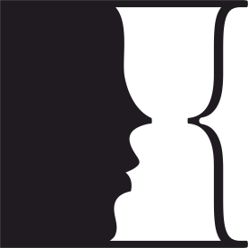


GameLab
Aplikacje sterowane wzrokowo
Jacek Matulewski
Zakład Mechaniki Kwantowej
Instytut Fizyki
Wydział Fizyki, Astronomii i Informatyki Stosowanej
Uniwersytet Mikołaja Kopernika w Toruniu
Warszawskie Dni Informatyki, 26 marca 2019

Slide 2
GameLab
Aplikacje sterowane wzrokowo
Jacek Matulewski
Pracownia Gier Terapeutycznych (GameLab)
Laboratorium Neurokognitywne
Interdyscyplinarne Centrum Nowoczesnych Technologii
Uniwersytet Mikołaja Kopernika w Toruniu
Warszawskie Dni Informatyki, 26 marca 2019

Slide 3

GameLab
Uniwersytet Mikołaja Kopernika
Plan:
1. Motywacja
2. Narząd wzroku
3. Eye-tracker
4. Ruchy oczu
5. Ścieżki wzrokowe
6. Interakcja wzrokowa
7. MovEye
8. Wzrokowe wprowadzanie tekstu
9. Eksperymenty z użyciem okulografu (MNL)

Slide 4

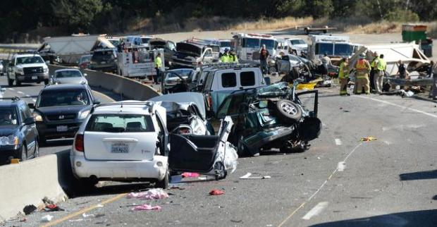
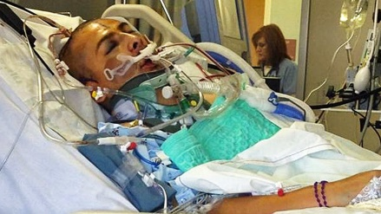
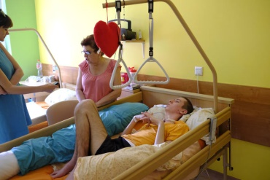
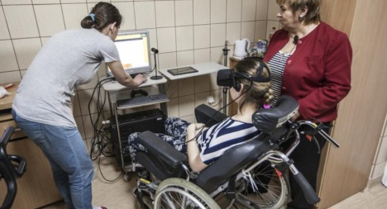

Motywacja
Jacek Matulewski – Aplikacje sterowane wzrokowo
Typowy scenariusz:
wypadek / udar
śpiączka
przebudzenie
rehabilitacja
krótkie czasy aktywności
długie czasy leżenia w łóżku
Cele:
przywrócić kontakt z rodziną i przyjaciółmi
przywrócić kontrolę nad otoczeniem
Źródła grafik: Nowości, Gazeta, Fundacja „Światło”

Slide 5
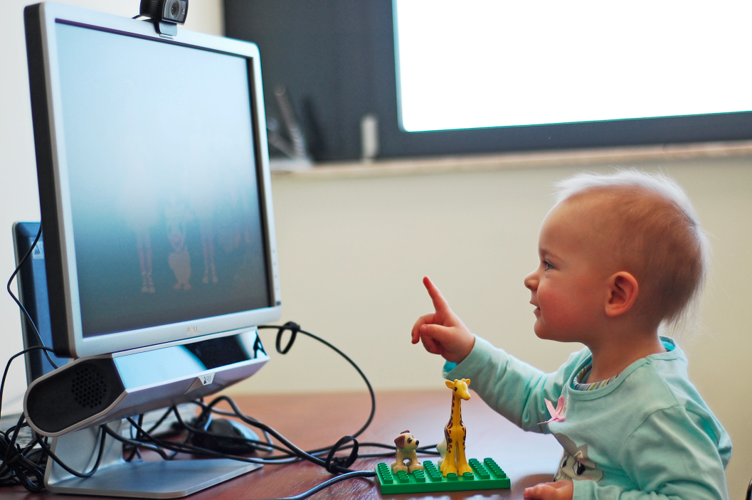
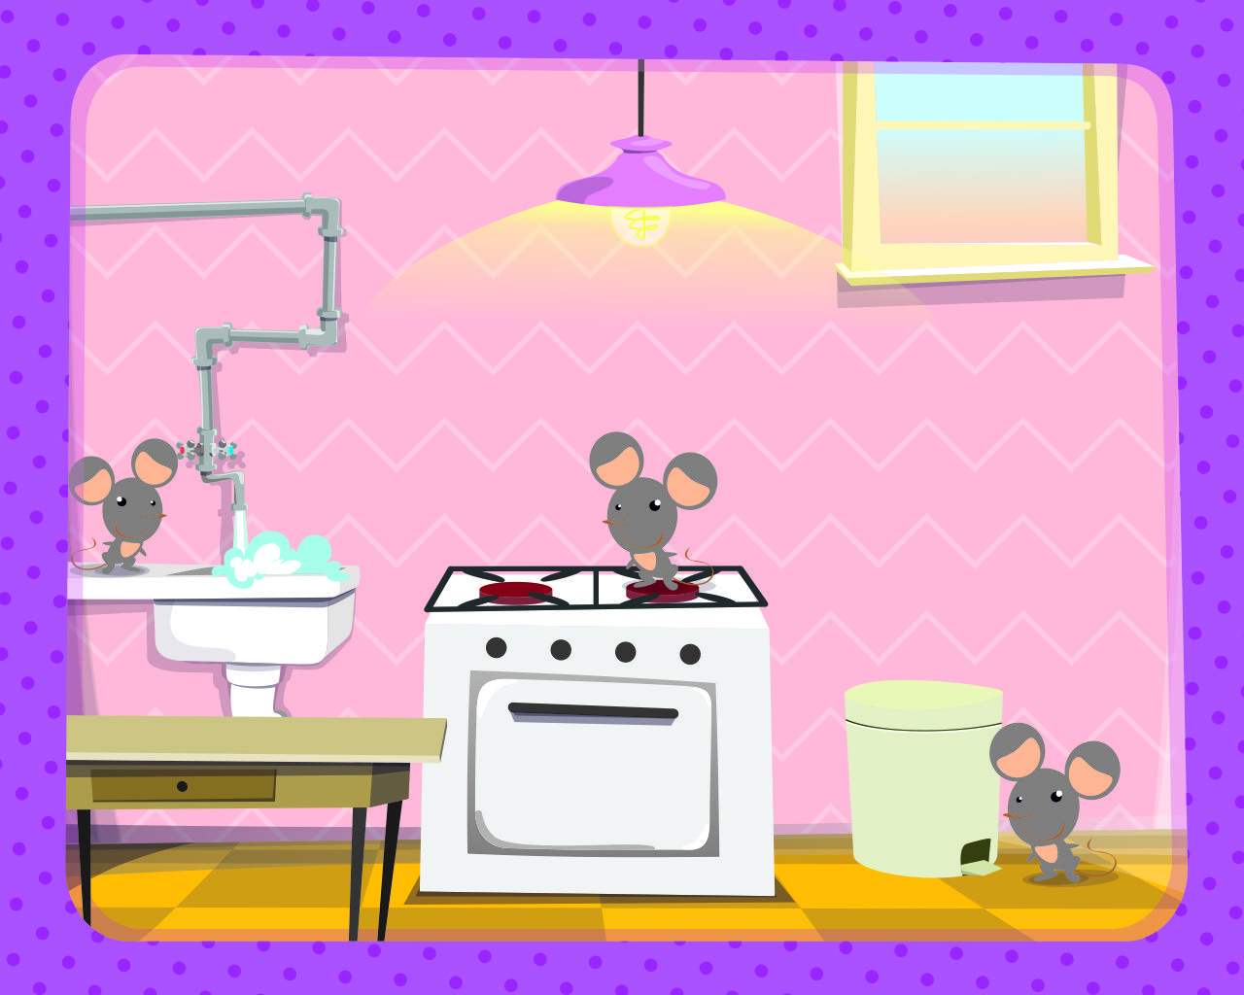
Motywacja
Jacek Matulewski – Aplikacje sterowane wzrokowo
Źródła grafik: BabyLab, ICNT, UMK

Slide 6
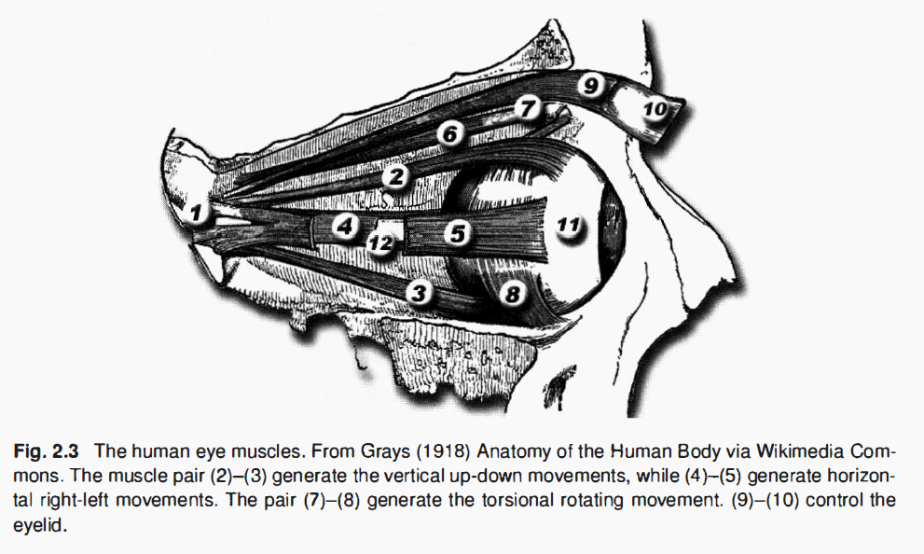
Narząd wzroku
Jacek Matulewski – Aplikacje sterowane wzrokowo
Ciekawostka: ile stopni swobody ma ludzkie oko?
Źródło: Gray Anatomy

Slide 7
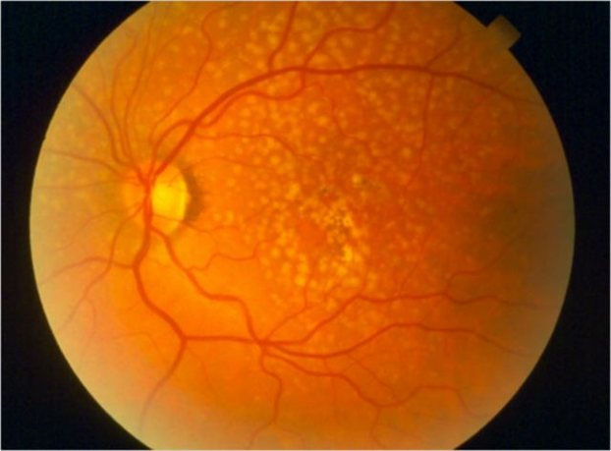
Narząd wzroku
Jacek Matulewski – Aplikacje sterowane wzrokowo
nerw wzrokowy
plamka żółta
Wyraźne widzenie: 5°
Źródło zdjęć: http://chronwzrok.pl/wiedza/siatkowka-oka-budowa-funkcjonowanie/

Slide 8
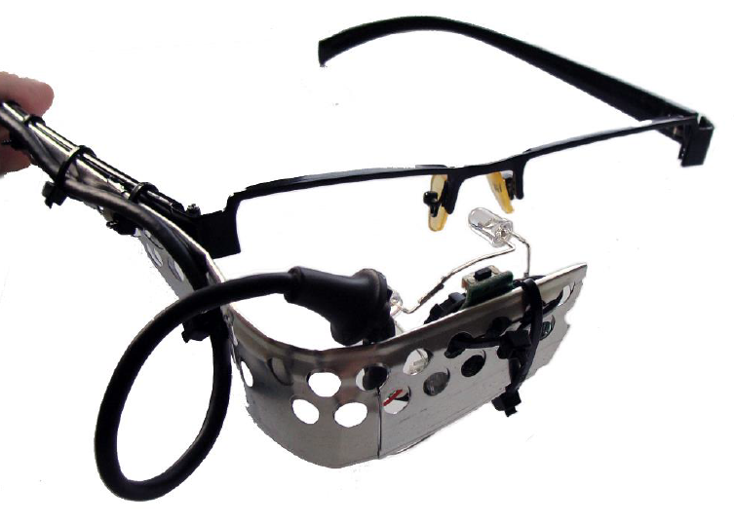
Eyetracker – sprzęt DIY
Jacek Matulewski – Aplikacje sterowane wzrokowo
oprawka
od okularów
diody IR
układ scalony
z matrycą CMOS
kabel USB
kątownik
Źródło zdjęć: Kamil Pleskot (praca inż.)

Slide 9
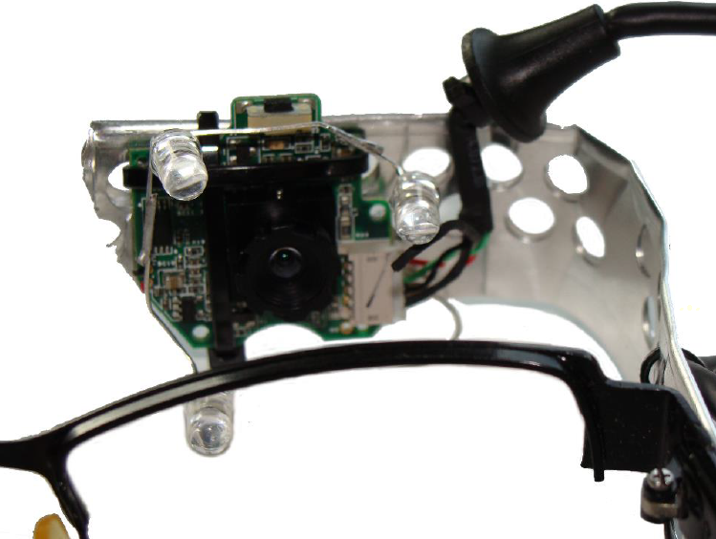
Eyetracker – sprzęt DIY
Jacek Matulewski – Aplikacje sterowane wzrokowo
kątownik
diody IR
układ scalony
z matrycą CMOS
oprawka
od okularów
Źródło zdjęć: Kamil Pleskot (praca inż.)

Slide 10
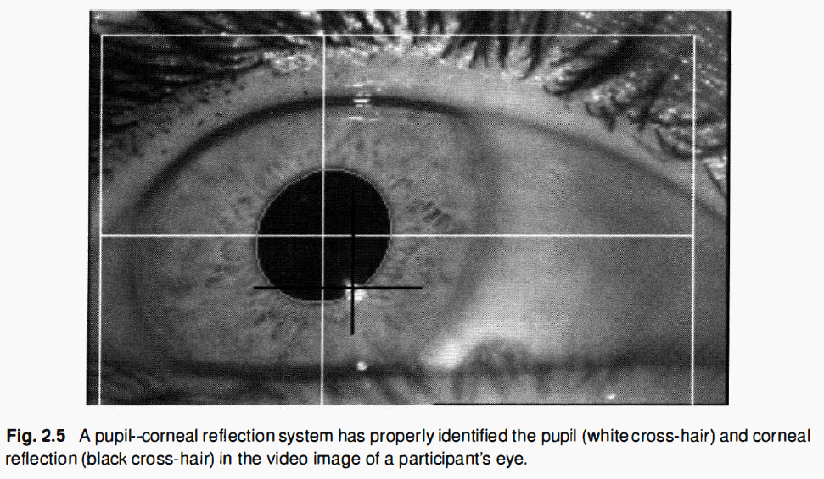
Eyetracker – algorytmy (krok po kroku)
Jacek Matulewski – Aplikacje sterowane wzrokowo
Użycie P1 (glint) - uniezależnienie detekcji od ruchów głowy
Źródło: Holmqvist i in. Eye Tracking. A Comprehensive Guide to Methods and Measures

Slide 11
Eyetracker i dalsze przetwarzanie
Jacek Matulewski – Aplikacje sterowane wzrokowo
sprzężenie zwrotne / kontrola
Gra / Eksperyment
Eyetracker i oprogramowanie dostarczone przez producenta
Obraz z kamery
Wykrycie pozycji źrenic(y)
25-2500 Hz
Uproszczona analiza zdarzeń
Obliczenie punktu spojrzenia
w czasie rzeczywistym
offline
Analiza zdarzeń (fiksacje, sakady, mrugnięcia)
Monitoring/Diagnoza/Badania
Oprogramowanie producenta lub własne (przy ograniczeniach)

Slide 12
Ruchy oczu
Jacek Matulewski – Aplikacje sterowane wzrokowo
fiksacja
mikrosakada
glisada
dryf
sakada
fiksacja
Schemat nie zachowuje skali rzeczywistych wielkości ruchów oka

Slide 13
Ruchy oczu
Jacek Matulewski – Aplikacje sterowane wzrokowo
Zdarzenie | Czas trwania | Długość | Prędkość
Fiksacja (fixation) | 200-300 ms | - | -
Sakada (saccade) | 30-80 ms | 4-20° | 300-500°/s
Glisada (glissade) - dociągnięcie oka do położenia bodźca, korekta po sakadzie | 10-40 ms | 0.5-2° | 20-140°/s
Gładkie podążanie (smooth pursuit) | - | - | 10-30°/s
Dryft (drift) – powolne wysunięcie punktu spojrzenia z centrum fiksacji | 200-1000 ms | 1-60’ | 6-25’/s
Mikrosakada (microsaccade) – powrót do bodźca, szybkie skorygowanie dryfu | 10-30 ms | 10-40’ | 15-50°/s
Tremor – drżenie mięśni oka, pobudzanie nerwów oka (?) | - | < 1’ | < 20’/s

Slide 14
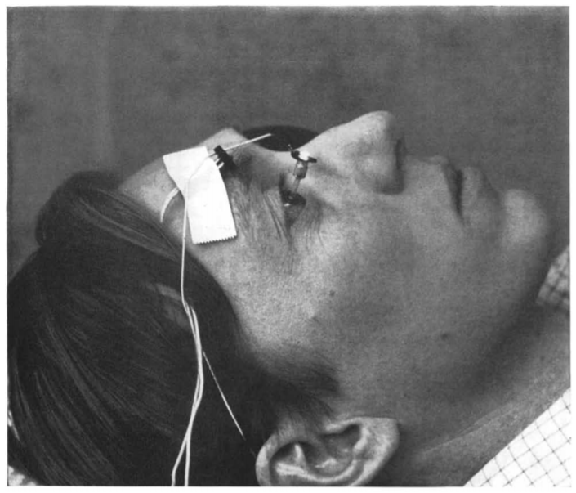
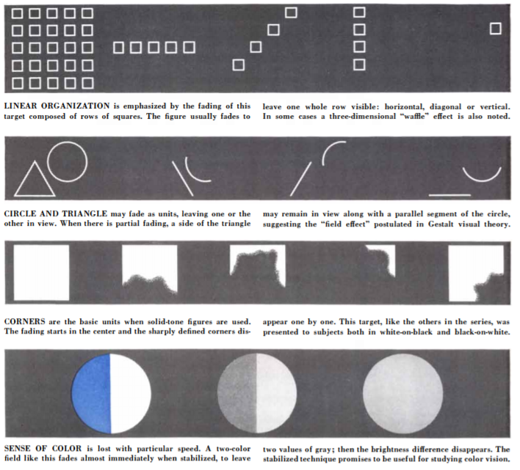
Ruchy oczu
Jacek Matulewski – Aplikacje sterowane wzrokowo
Eksperymenty wykonywane już w latach pięćdziesiątych XX wieku.
Unieruchomienie obrazu przez umieszczenie projektora na soczewce kontaktowej
Efekt: obraz przestaje być widoczny (percepcyjnie) z braku stymulacji zakończeń n.
Przykład kobiety (jedyny) z całkowitym paraliżem mięśni oka (zwłóknienie): pobudzanie nerwów i widzenie dzięki ruchom głowy. Możliwe jest nawet czytanie
Gilchrist i in. Saccades without eye movements Nature 390 (1997) 130-131
Roy M. Pritchard Stabilized Images on the Retina (https://pdfs.semanticscholar.org/c97a/209e1a1caa088ae94987fe59317b5ef68838.pdf)

Slide 15
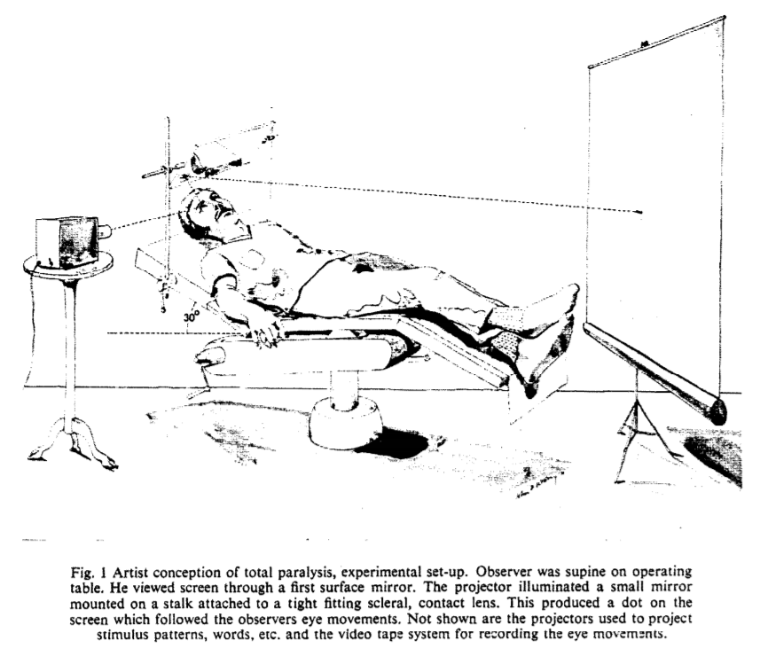
Ruchy oczu
Jacek Matulewski – Aplikacje sterowane wzrokowo
Eksperyment Johna K. Stevensa:
Obiektem badania był JKS.
Wstrzyknięcie środka zwiotczającego (chlorek suksametoniowy) i kurary
Opaska uciskowa na prawej ręce
zapobiega jej paraliżowi (komunikacja)
Wspomaganie oddychania (respirator)
Lustro i ekran (bodziec i oświetlenie oka)
Całkowite unieruchomienie oczu
Zanikanie obrazu staje się problemem
Świadome próby sakad (wysiłek)
powodowały, że świat się przesuwał (pomimo braku zmian w obrazie!)
John K. Stevens i in. Paralysis Of The Awake Human: Visual Perceptions Vision Research 16 (1976) https://pdfs.semanticscholar.org/8567/8b73e4f918f05244b66ca2a9f65ef89ed3d9.pdf

Slide 16
Ruchy oczu
Jacek Matulewski – Aplikacje sterowane wzrokowo
Eksperyment Johna K. Stevensa:
Przy częściowym paraliżu (sama kurara) świadome sakady powodowały
przemieszczenie obrazu, a nie jego ruch
(znika i pojawia się przesunięty)
Jumping (sakady) i wolny dryf (dryf oka)
Tendencja do przypisywania ruchu otoczeniu, a nie oczom, co wskazuje na
problem z integracją sensoryczną
Wniosek: postrzeganie przestrzeni nie
jest tylko efektem działania zmysłów,
ale również zaplanowanych ruchów oczu
John K. Stevens i in. Paralysis Of The Awake Human: Visual Perceptions Vision Research 16 (1976) https://pdfs.semanticscholar.org/8567/8b73e4f918f05244b66ca2a9f65ef89ed3d9.pdf

Slide 17
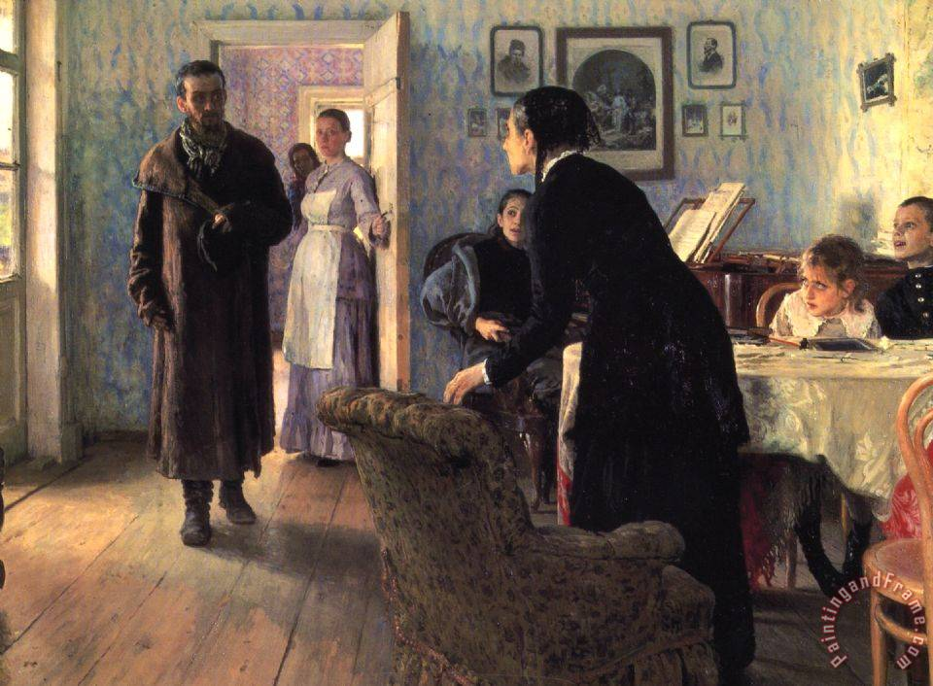
Ścieżki wzrokowe
Ilya Repin Niespodziewany gość (1884-1888), olej na płótnie, 160 x 167 cm
Wikipedia

Slide 18
Ścieżki wzrokowe
Oświetlenie
Ilya Repin Niespodziewany gość (1884-1888), olej na płótnie, 160 x 167 cm
Eksperyment Yarbusa (1967)
Wikipedia

Slide 19
Ścieżki wzrokowe
Spojrzenia
Ilya Repin Niespodziewany gość (1884-1888), olej na płótnie, 160 x 167 cm
Wikipedia

Slide 20
Ścieżki wzrokowe
Spojrzenie / relacja / emocje
Ilya Repin Niespodziewany gość (1884-1888), olej na płótnie, 160 x 167 cm
Wikipedia

Slide 21
Ścieżki wzrokowe
Silne emocje, ewolucja
Ilya Repin Niespodziewany gość (1884-1888), olej na płótnie, 160 x 167 cm
Wikipedia

Slide 22
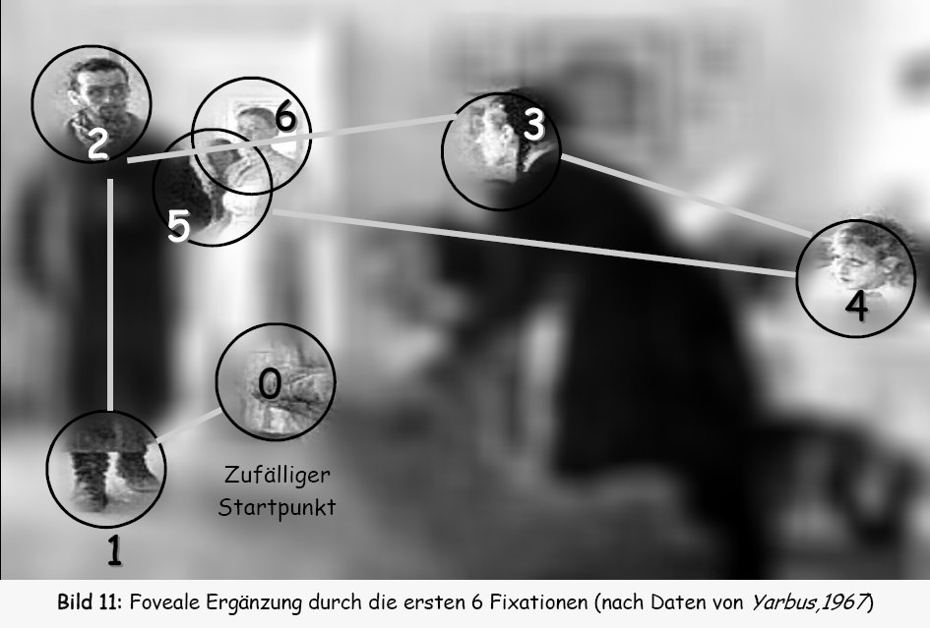
Ścieżki wzrokowe
Ilya Repin Niespodziewany gość (1884-1888), olej na płótnie, 160 x 167 cm
Eksperyment Yarbusa (1967)
Wikipedia

Slide 23
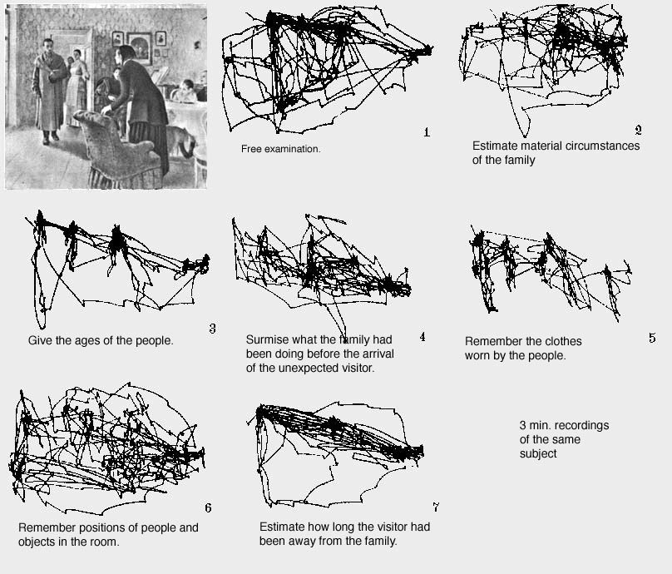
Ścieżki wzrokowe
Eksperyment Yarbusa (1967)
Wikipedia

Slide 24
Interakcja wzrokowa
Jacek Matulewski – Aplikacje sterowane wzrokiem
Wady okulografu jako narzędzia wskazującego:
Efekt Midasa – nienaturalne wykorzystanie wzroku jako narzędzia kontroli, a nie tylko „odbioru danych”
Użycie dodatkowych przycisków, jeżeli możliwe do „kliknięcia”
Kalibracja – etap przygotowań przed użyciem (zapis par. kal.?), rozkalibrowywanie przy poruszaniu głowy i ciała (dzieci)
Kalibracji można uniknąć przy śledzeniu niewielu obiektów (dociąganie wyznaczonego miejsca spojrzenia do obiektów)
Szum (fizjologia, technologia) – zmniejszenie precyzji
Nie wszystko jest możliwe (np. rysowanie → siatka)
Wzrok wymaga przewodnika (por. gładkie wodzenie, fiksacje)

Slide 25
Interakcja wzrokowa
Jacek Matulewski – Aplikacje sterowane wzrokiem
Okulograf w komunikacji deixis (por. też definicja ostensywna)
Deixis to komunikacja, w której słowa zależą od aktualnego kontekstu (ważna jest relacja przestrzenna i relacja osób).
Słowa: „ten”, „tamten”, „tutaj”, „tam”, „mój”, „twój”
ET służy do wskazania kontekstu w komunikacji z komputerem: spojrzenie wyznacza (wspomaga) wskazanie celu → - pojawiają się dodatkowe informacje (np. w grach) - inicjacja akcji w inny sposób (przycisk, przechylenie głowy)
Znika problem dotyku Midasa,
ale potrzebny dodatkowy kanał wejścia
John D. Smith, Roel Vertegaal, Changuk Sohn
ViewPointer (referencja później)
Sposób użycia
w przypadku
osób zdrowych

Slide 26

Jacek Matulewski – Aplikacje sterowane wzrokiem
MovEye

Slide 27
Motywacja
Jacek Matulewski – Aplikacje sterowane wzrokiem
Typowy scenariusz:
wypadek / udar
śpiączka
przebudzenie
rehabilitacja
krótkie czasy aktywności
długie czasy leżenia w łóżku
Cele:
przywrócić kontakt z rodziną i przyjaciółmi
przywrócić kontrolę nad otoczeniem
Źródła grafik: Nowości, Gazeta, Fundacja „Światło”

Slide 28
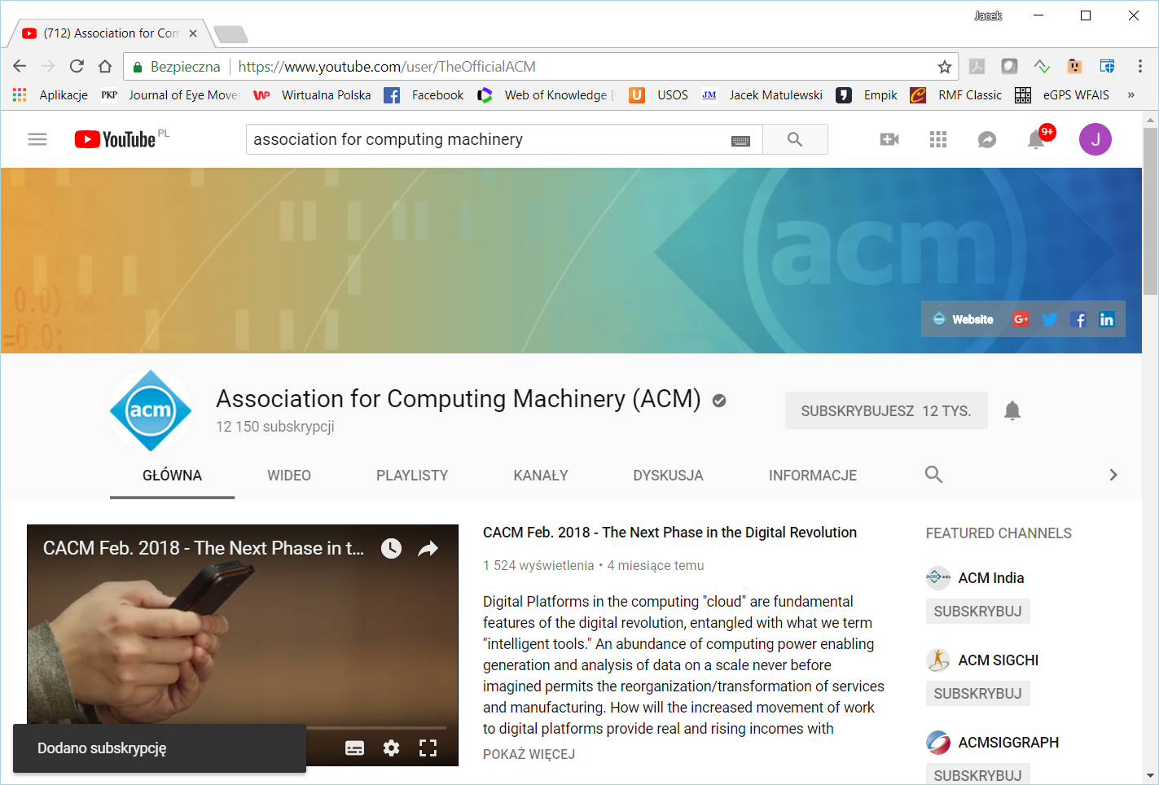
YouTube – nieskończone źródło bodźców
Jacek Matulewski – Aplikacje sterowane wzrokiem

Slide 29
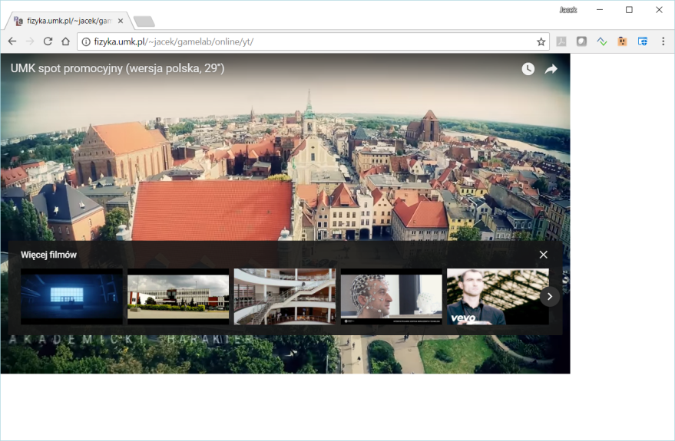
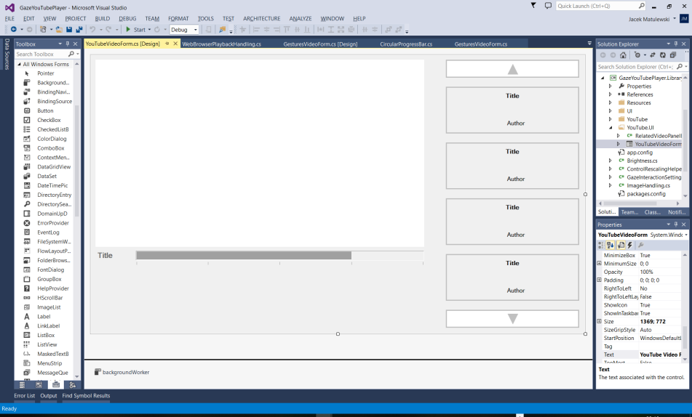
Jacek Matulewski – Aplikacje sterowane wzrokiem
YouTube – trudności techniczne
Nie ma już YouTube Player API dla aplikacji desktopowych Windows!
(tylko dla stron (IFrame), Androida i iOS)
Obejście:
prosta strona ze skryptami JS
aplikacja desktopowa z kontrolką web browser

Slide 30
Projekt / Architektura
Jacek Matulewski – Aplikacje sterowane wzrokiem
Dwell-time
Gesty
…
Eyetracker + menedżer regionów
Analiza w czasie rzeczywistym,
menedżer regionów, …
Web browser + YouTube Data API
IEyetracker
SMI
Tobii
…
Strona WWW z odtwarzaczem YouTube

Slide 31







Problem
Jacek Matulewski – Aplikacje sterowane wzrokiem
Jak umożliwić (równoczesne) kontrolowanie wzrokiem
jednego parametru binarnego i trzech ciągłych?
Kontrolowane parametry:
odtwarzaj/wznów
czas (przewijanie), 0-100%
głośność, 0-100
jasność, 100 levels
Dwell-time = dyskretyzacja
Gesty?

Slide 32
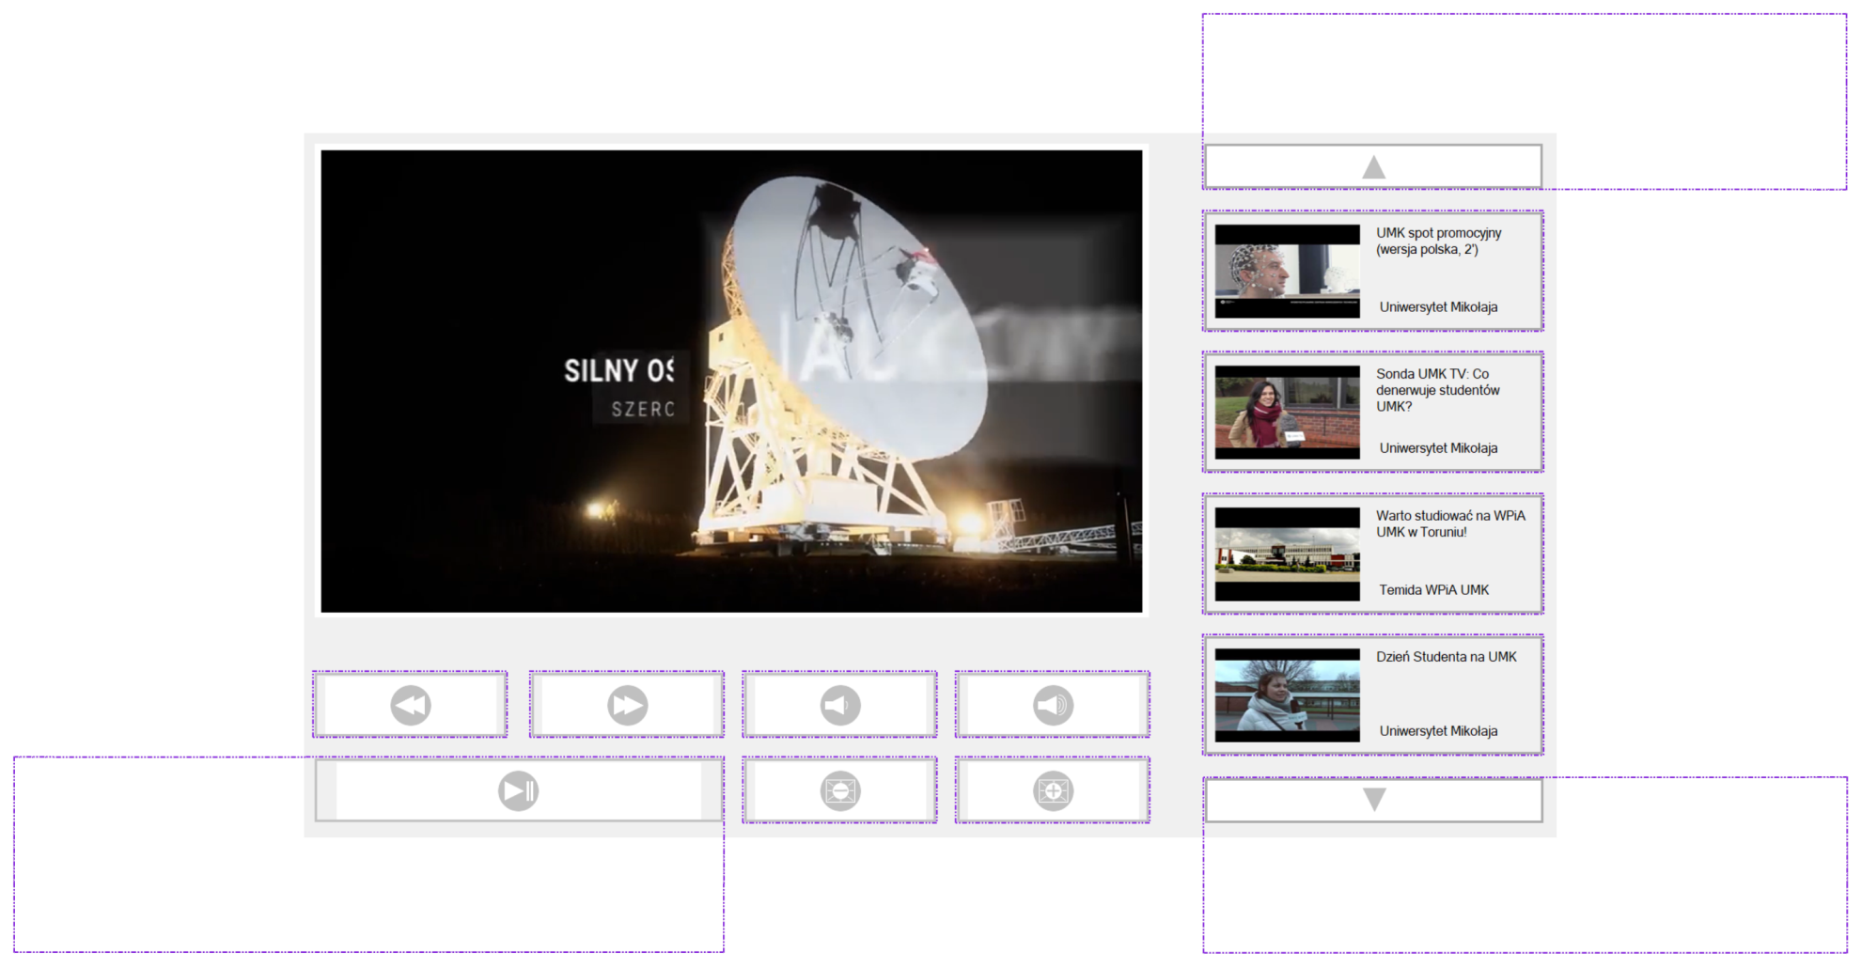
Przyciski dwell-time
Jacek Matulewski – Aplikacje sterowane wzrokiem

Slide 33
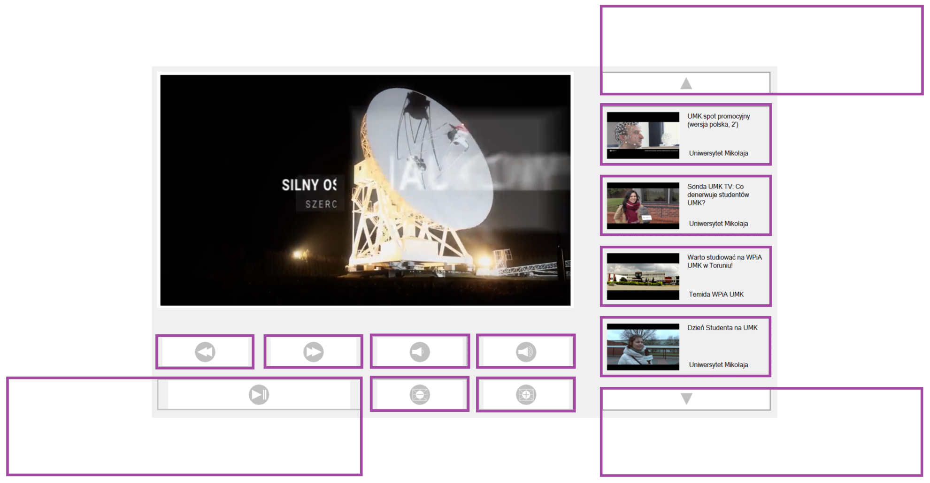
Przyciski dwell-time
Jacek Matulewski – Aplikacje sterowane wzrokiem
zarezerwowane
full-screen
opcja automatycznego powtarzania
Przyciski dwell-time (dostosowywalne)
Sugerowane filmy – zawsze dwell-time

Slide 34
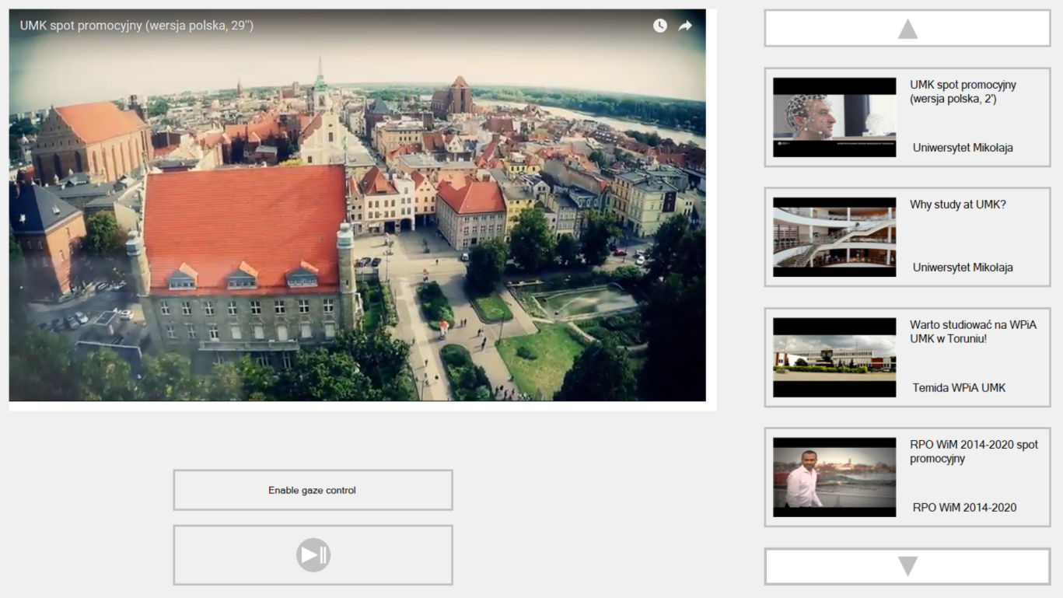
Regiony dwell-time
Jacek Matulewski – Aplikacje sterowane wzrokiem
Przycisk pauzy
Sugerowane filmy – zawsze dwell-time

Slide 35
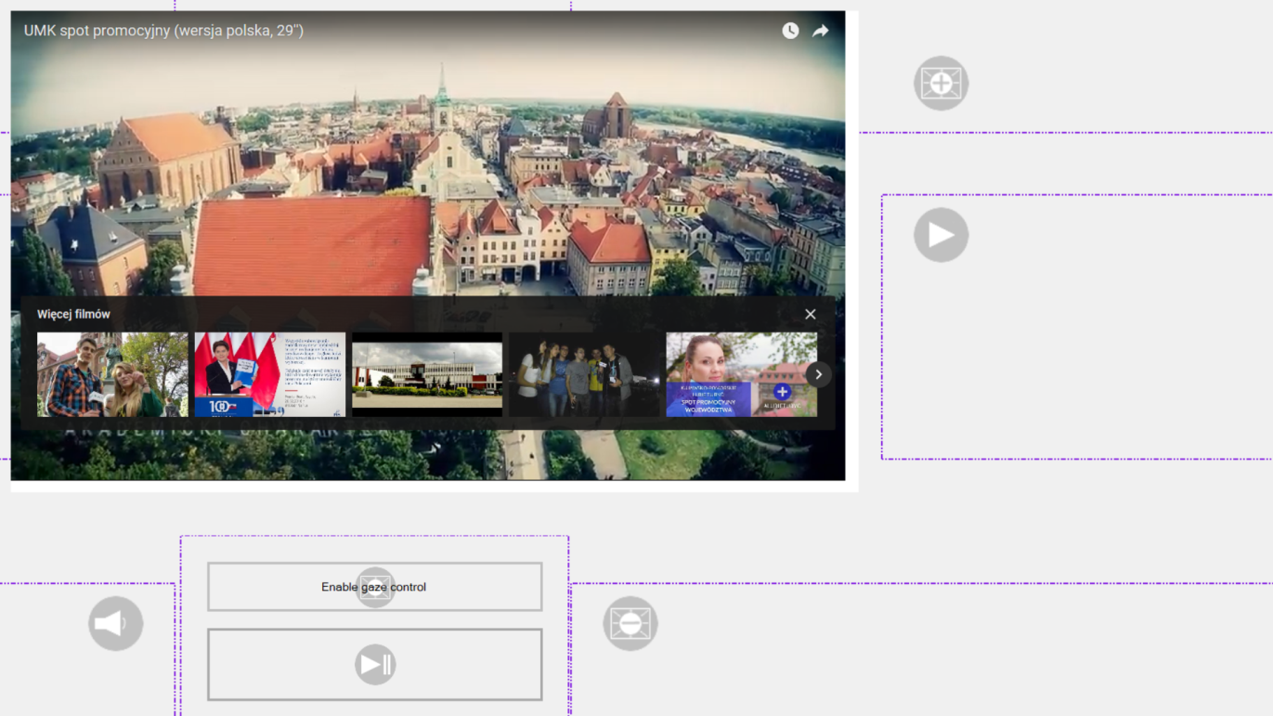
Regiony dwell-time
Jacek Matulewski – Aplikacje sterowane wzrokiem

Slide 36
Regiony enter & leave
Jacek Matulewski – Aplikacje sterowane wzrokiem
30°

Slide 37
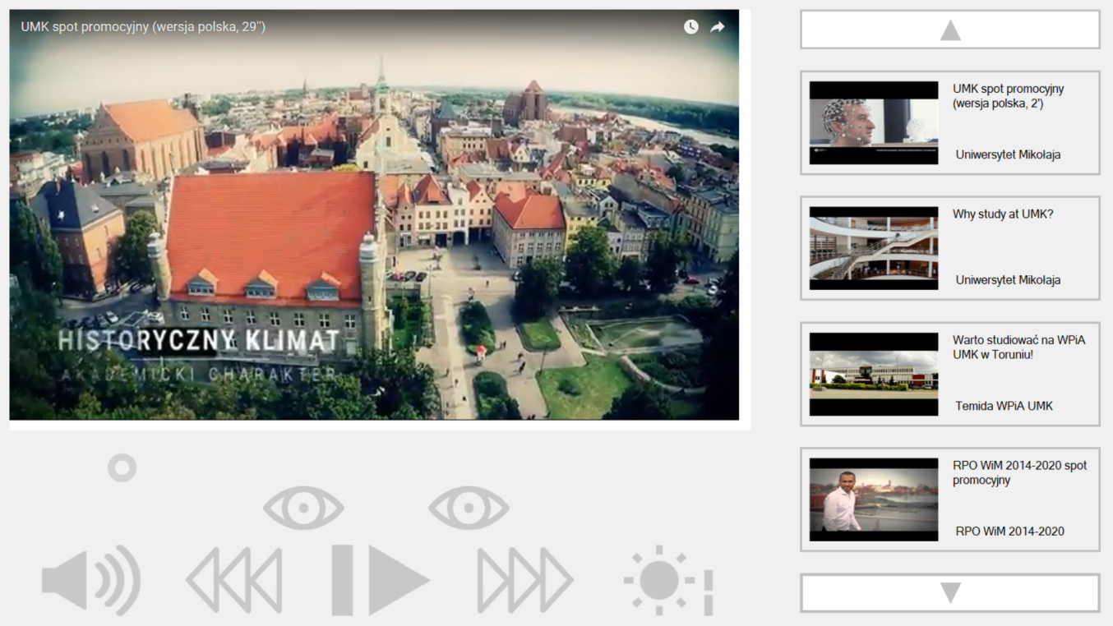
Gesty i mrugnięcia
Jacek Matulewski – Aplikacje sterowane wzrokiem
kursor
wzrokowy
Play/pause – zamykanie obu oczu
na kilka sekund
Sugerowane filmy – zawsze dwell-time

Slide 38
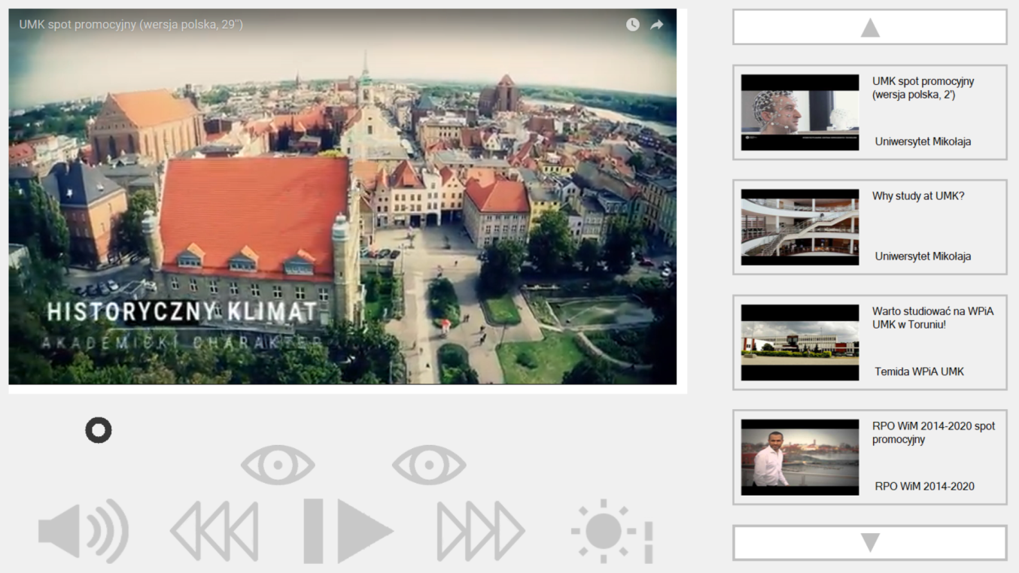
Gesty i mrugnięcia
Jacek Matulewski – Aplikacje sterowane wzrokiem
kursor
wzrokowy
informacja zwrotna (ikony)
Gesty – inicjowane mrugnięciami (lewe oko – przewijanie)

Slide 39
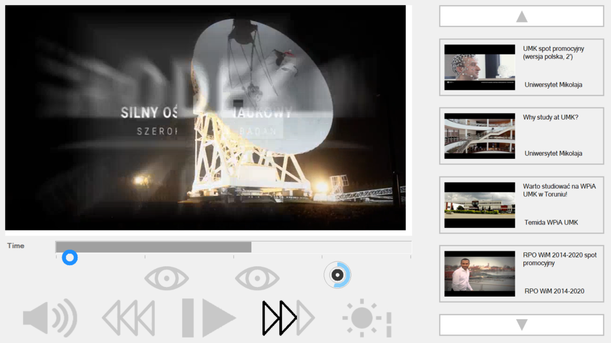

Gesty i mrugnięcia
Jacek Matulewski – Aplikacje sterowane wzrokiem
znak mrugnięcia
liniowy pasek postępu
(nieruchomy)
kursor wzrokowy
z kołowym paskiem postępu

Slide 40
Gesty i mrugnięcia
Jacek Matulewski – Aplikacje sterowane wzrokiem
Trzy tryby: translacja (zmiana), czas trwania (zmiana), położenie spojrzenia (bezpośrednie wiązanie)

Slide 41
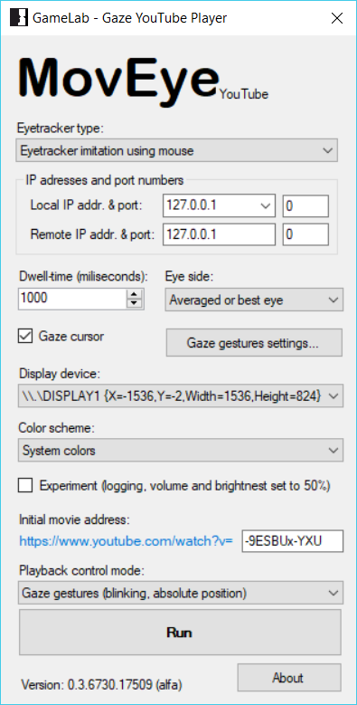
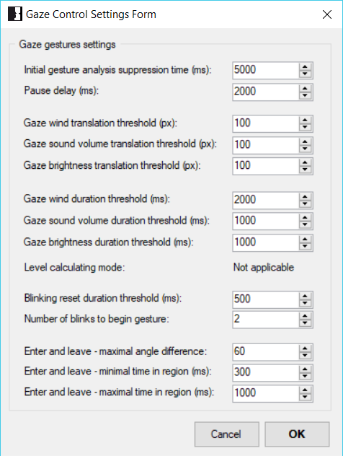
Ustawienia / personalizacja
Jacek Matulewski – Aplikacje sterowane wzrokiem
choosing
eyetracker
Tobii EyeX, 4C
SMI RED
Open-Gaze (Mirametrix, GazePoint)
EyeTribe
dwell-time
control
mode
night mode

Slide 42

System wzrokowego wprowadzania tekstu

Slide 43
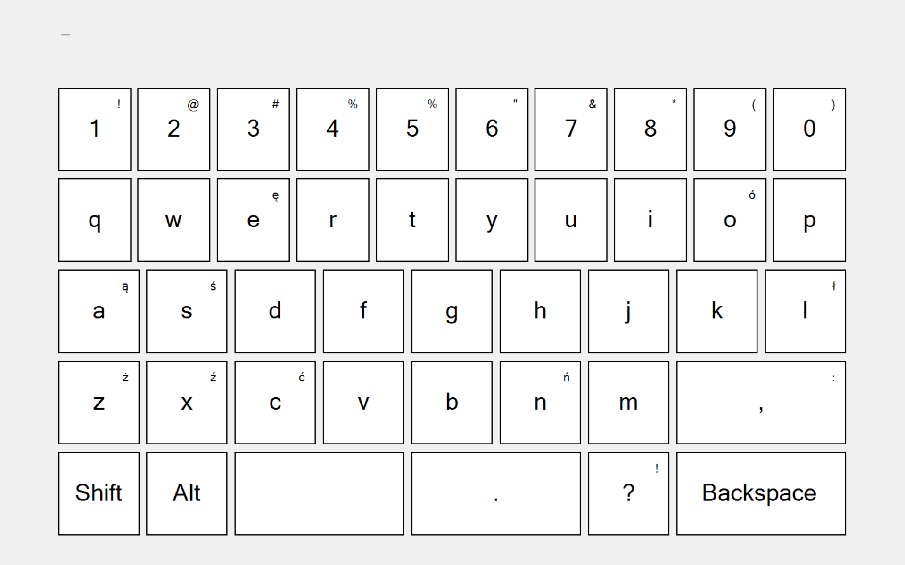
Klawiatury „wzrokowe”
Jacek Matulewski – Aplikacje sterowane wzrokiem
Syntezator mowy

Slide 44
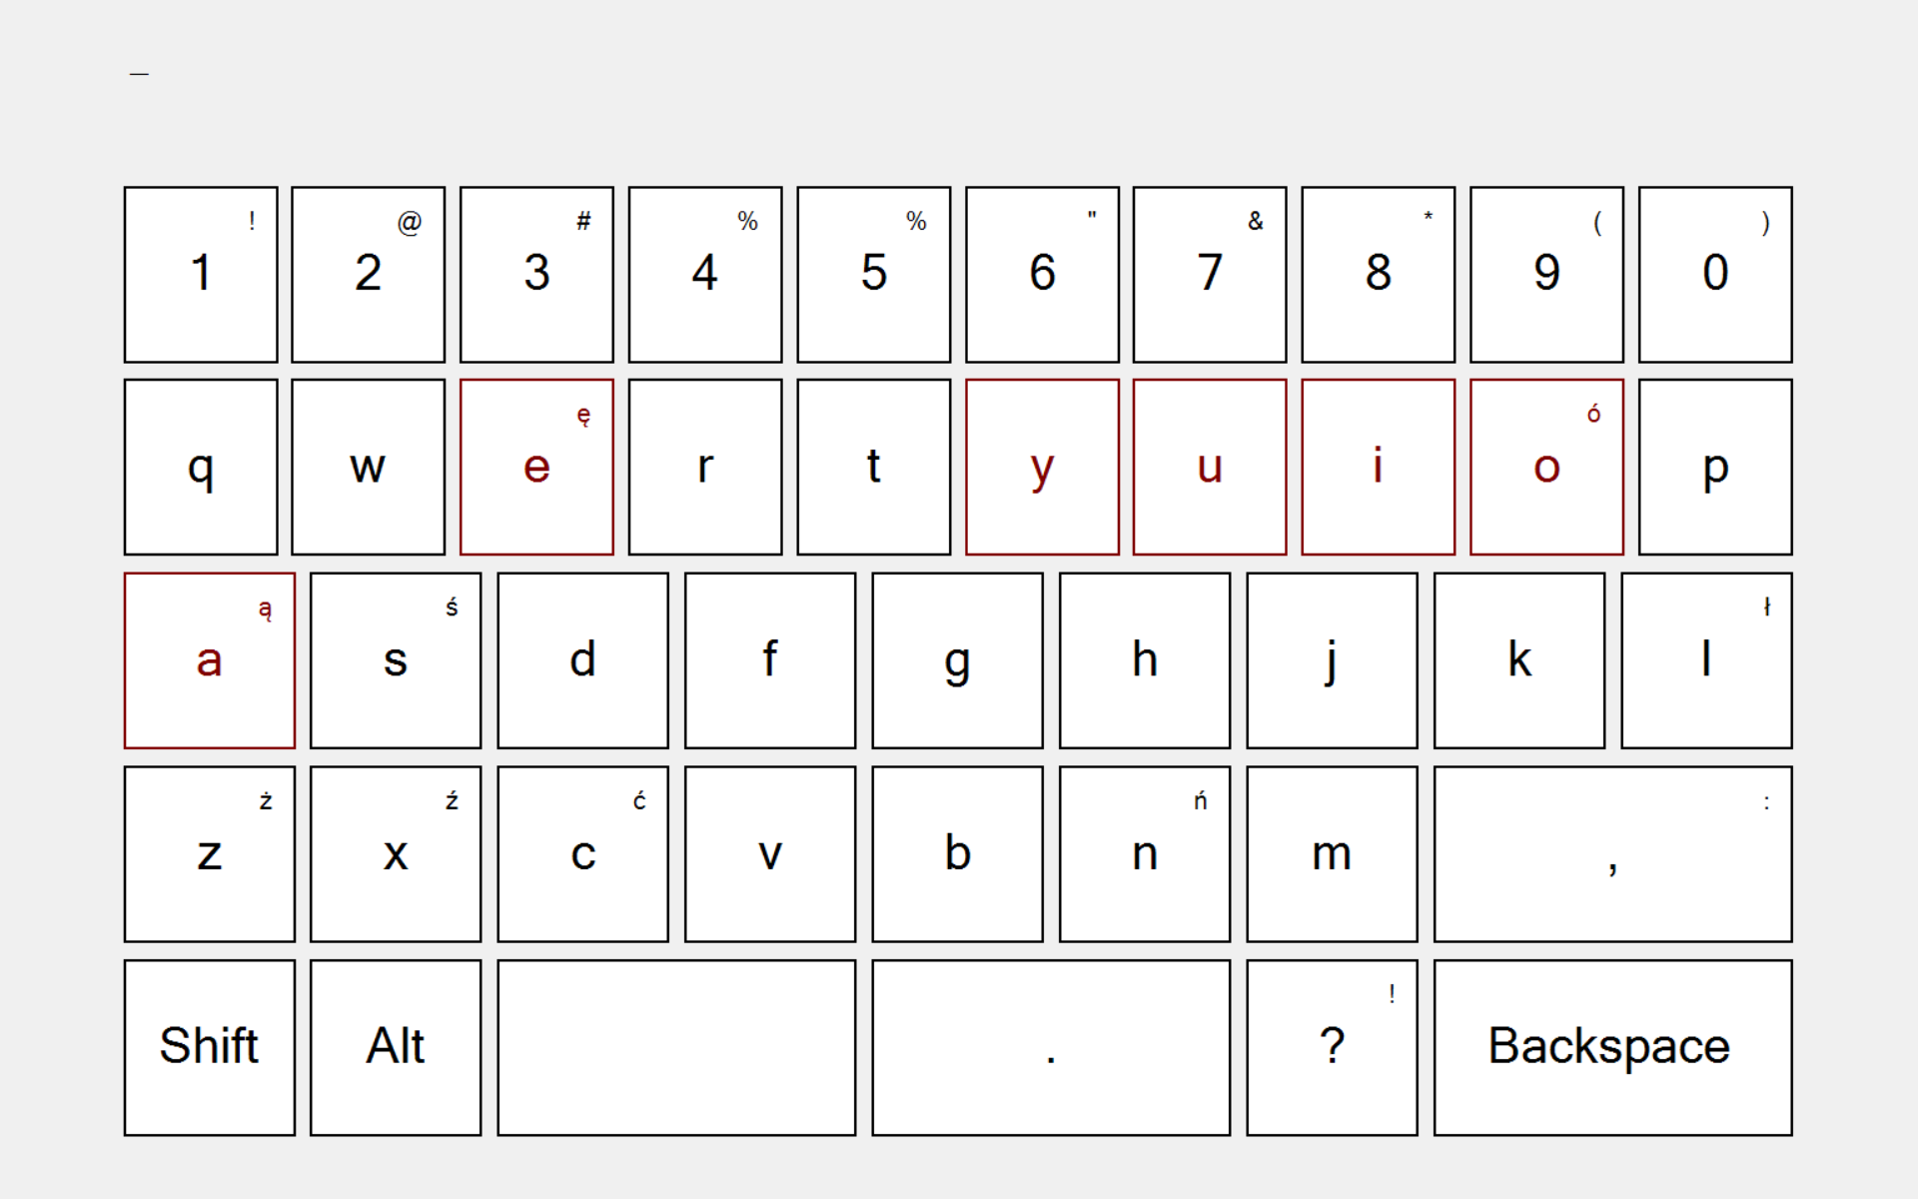
Klawiatury „wzrokowe”
Jacek Matulewski – Aplikacje sterowane wzrokiem

Slide 45
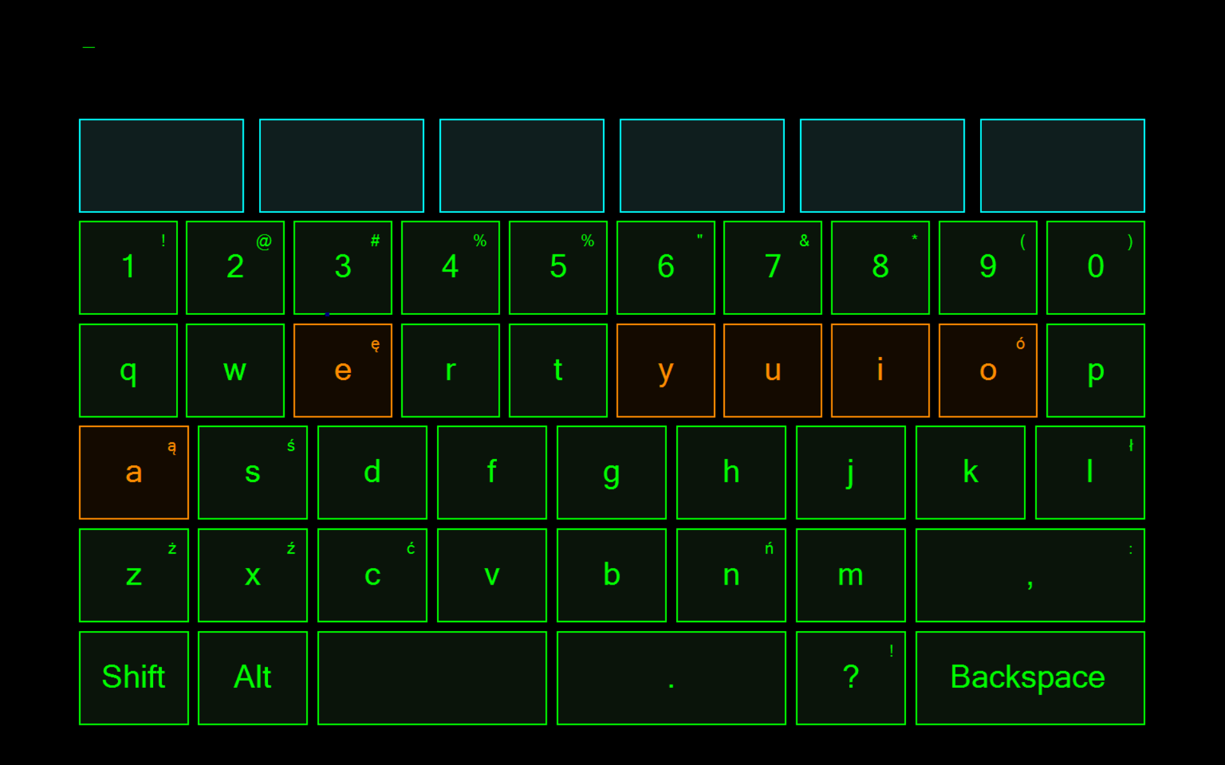
Klawiatury „wzrokowe”
Jacek Matulewski – Aplikacje sterowane wzrokiem

Slide 46
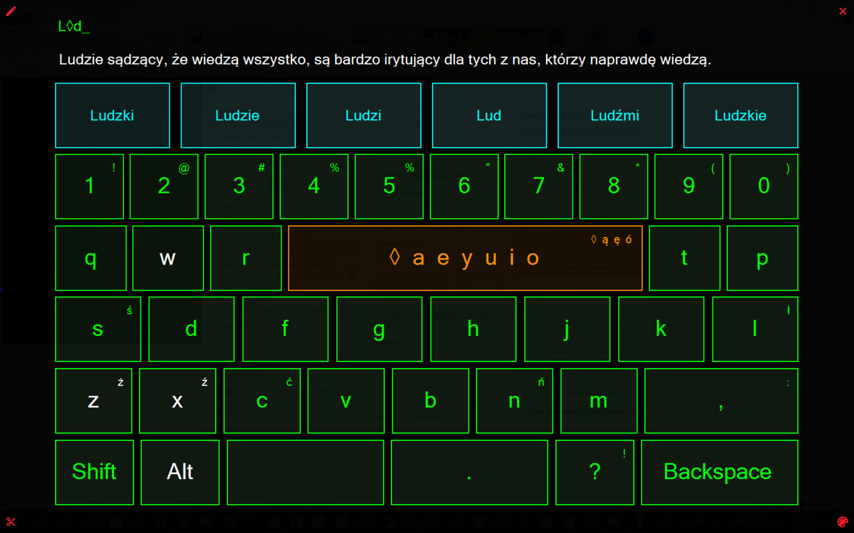
Klawiatury „wzrokowe”
Jacek Matulewski – Aplikacje sterowane wzrokiem

Slide 47
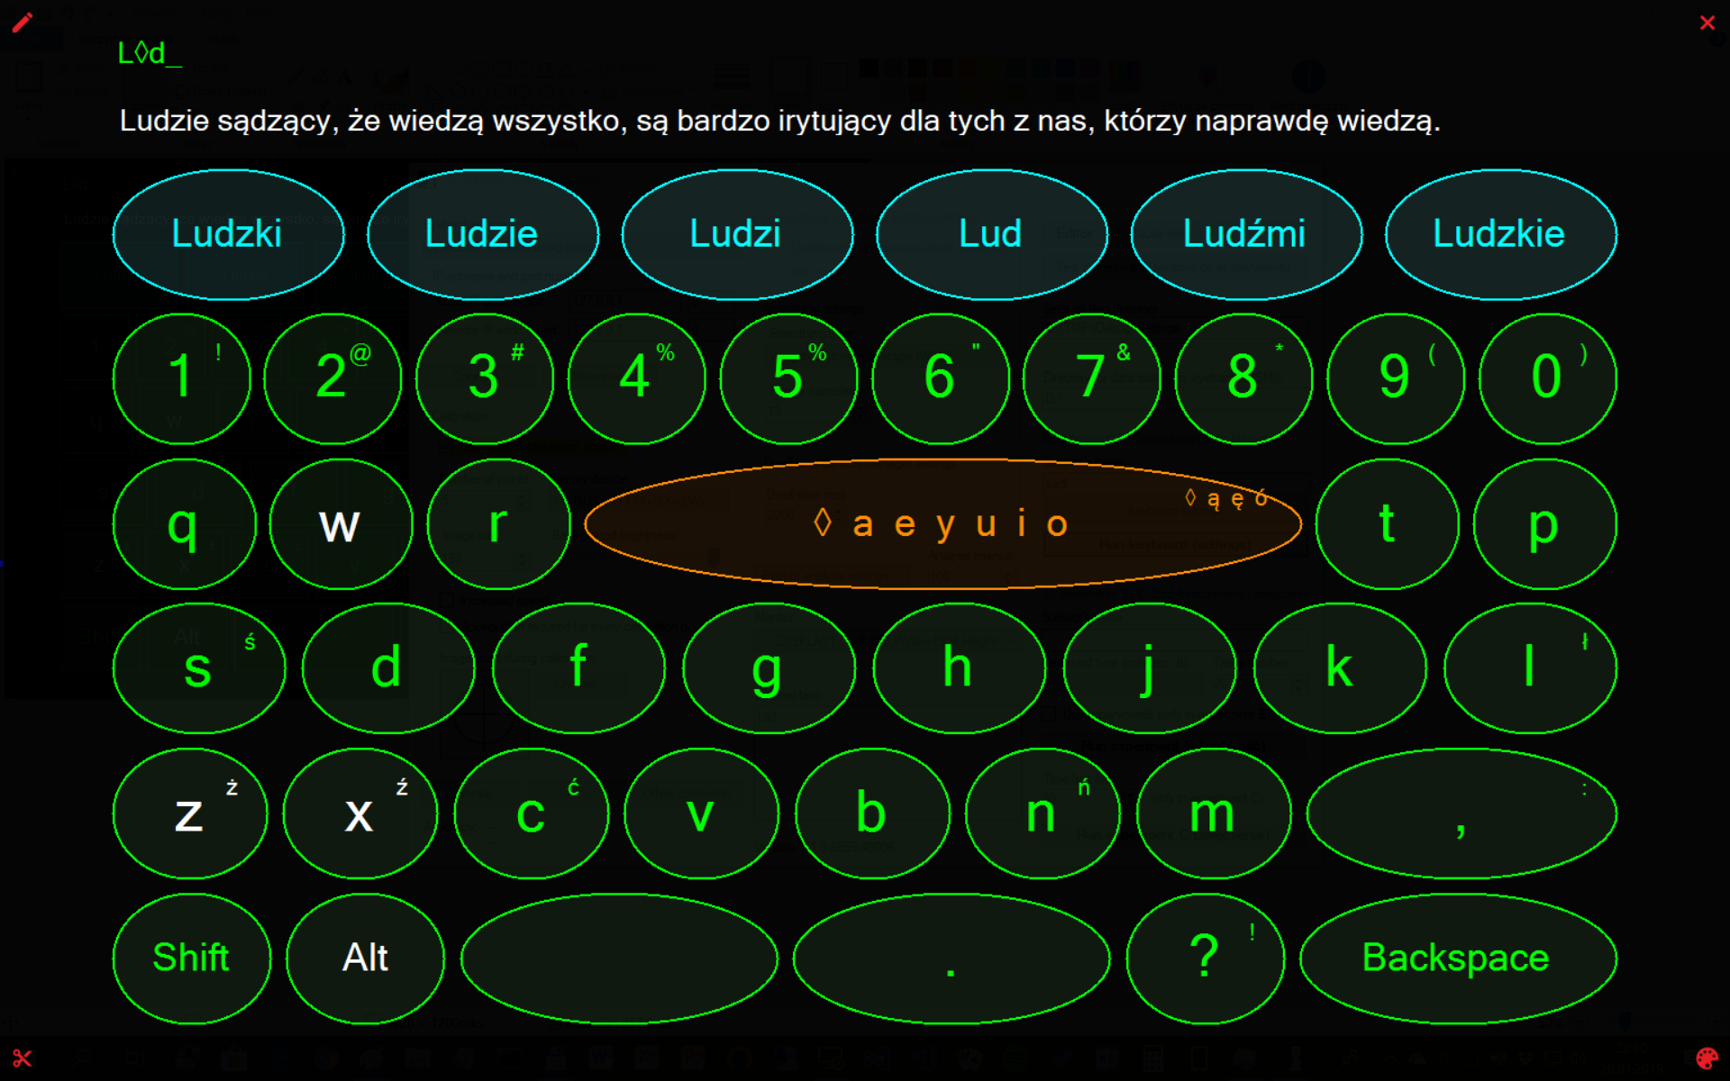
Klawiatury „wzrokowe”
Jacek Matulewski – Aplikacje sterowane wzrokiem

Slide 48
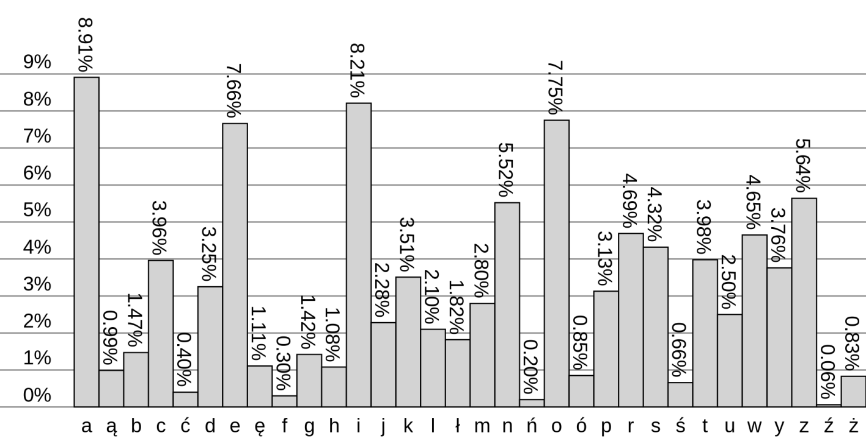
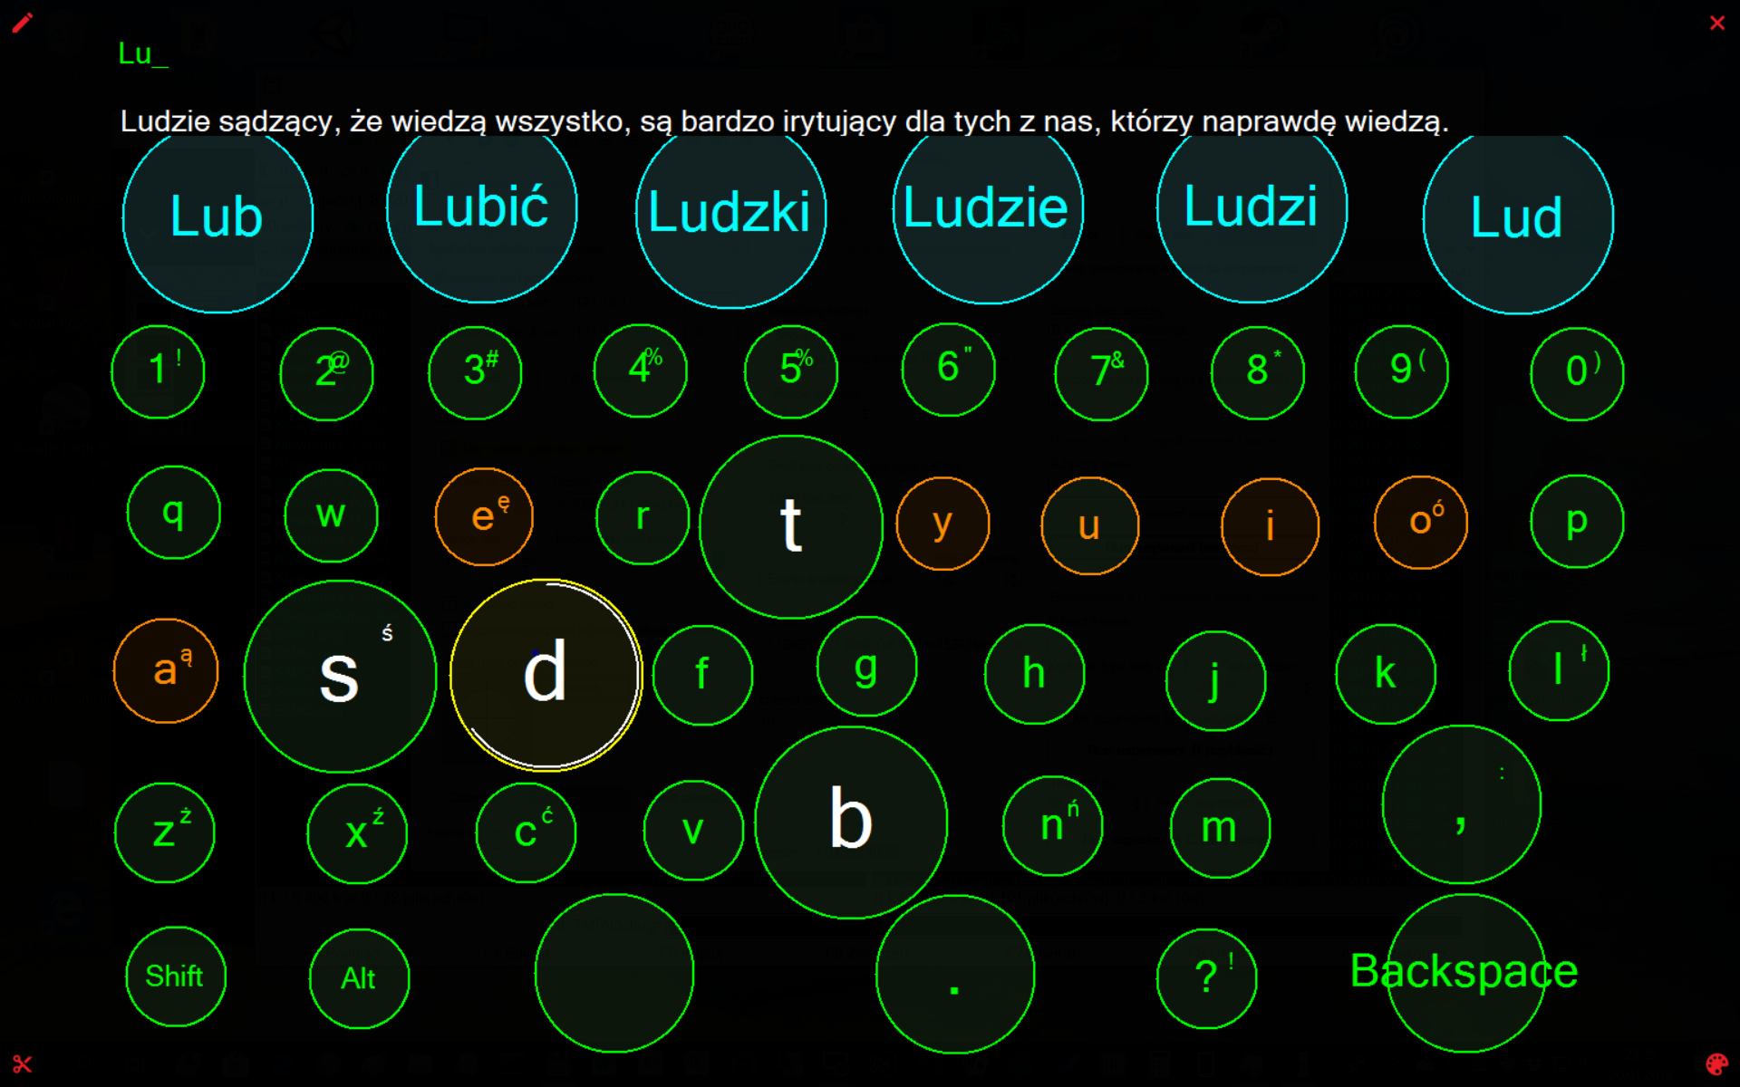
Klawiatury „wzrokowe”
Jacek Matulewski – Aplikacje sterowane wzrokowo
Nasz system sugerowania:
wyrazy – najczęściej występujące w tzw. korpusie języka polskiego
+ liczba wcześniejszych użyć przez użytkownika (waga 2×)
litery – kolejne po wprowadzonych litery z sugerowanych wyrazów
(waga: częstość wystąpień w sugestiach)

Slide 49
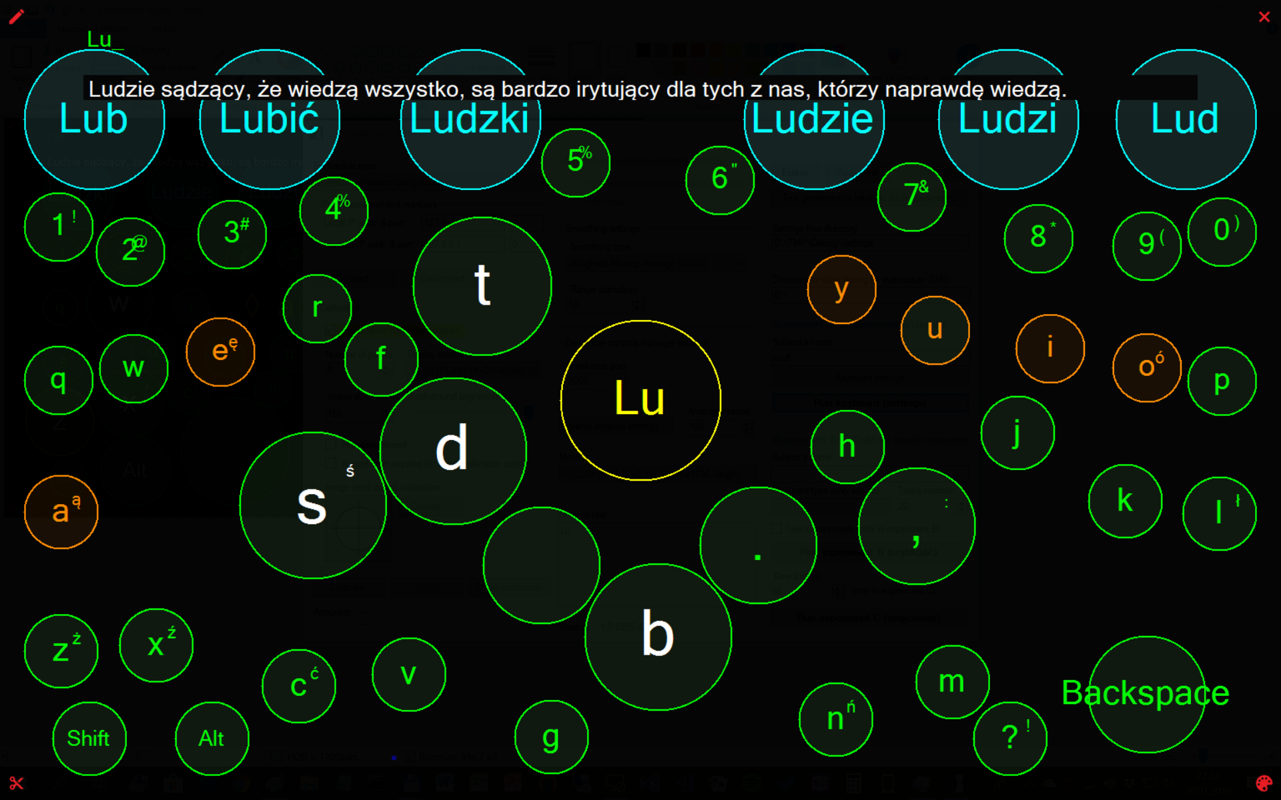
Klawiatury „wzrokowe”
Jacek Matulewski – Aplikacje sterowane wzrokowo

Slide 50
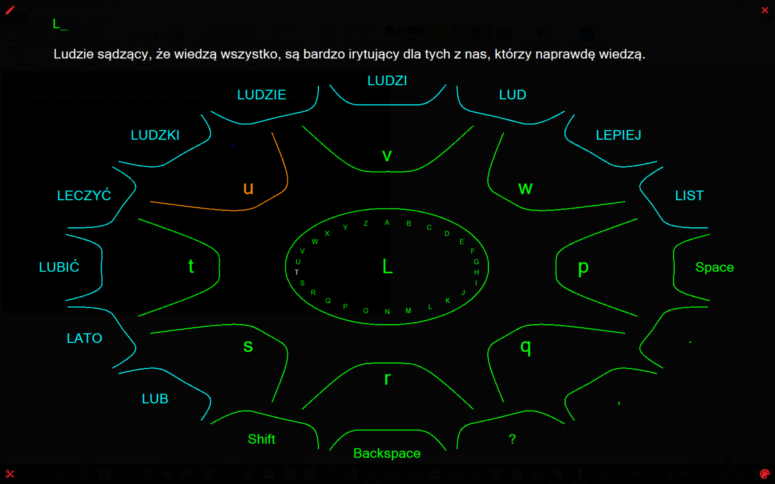
Klawiatury „wzrokowe”
Jacek Matulewski – Aplikacje sterowane wzrokowo

Slide 51
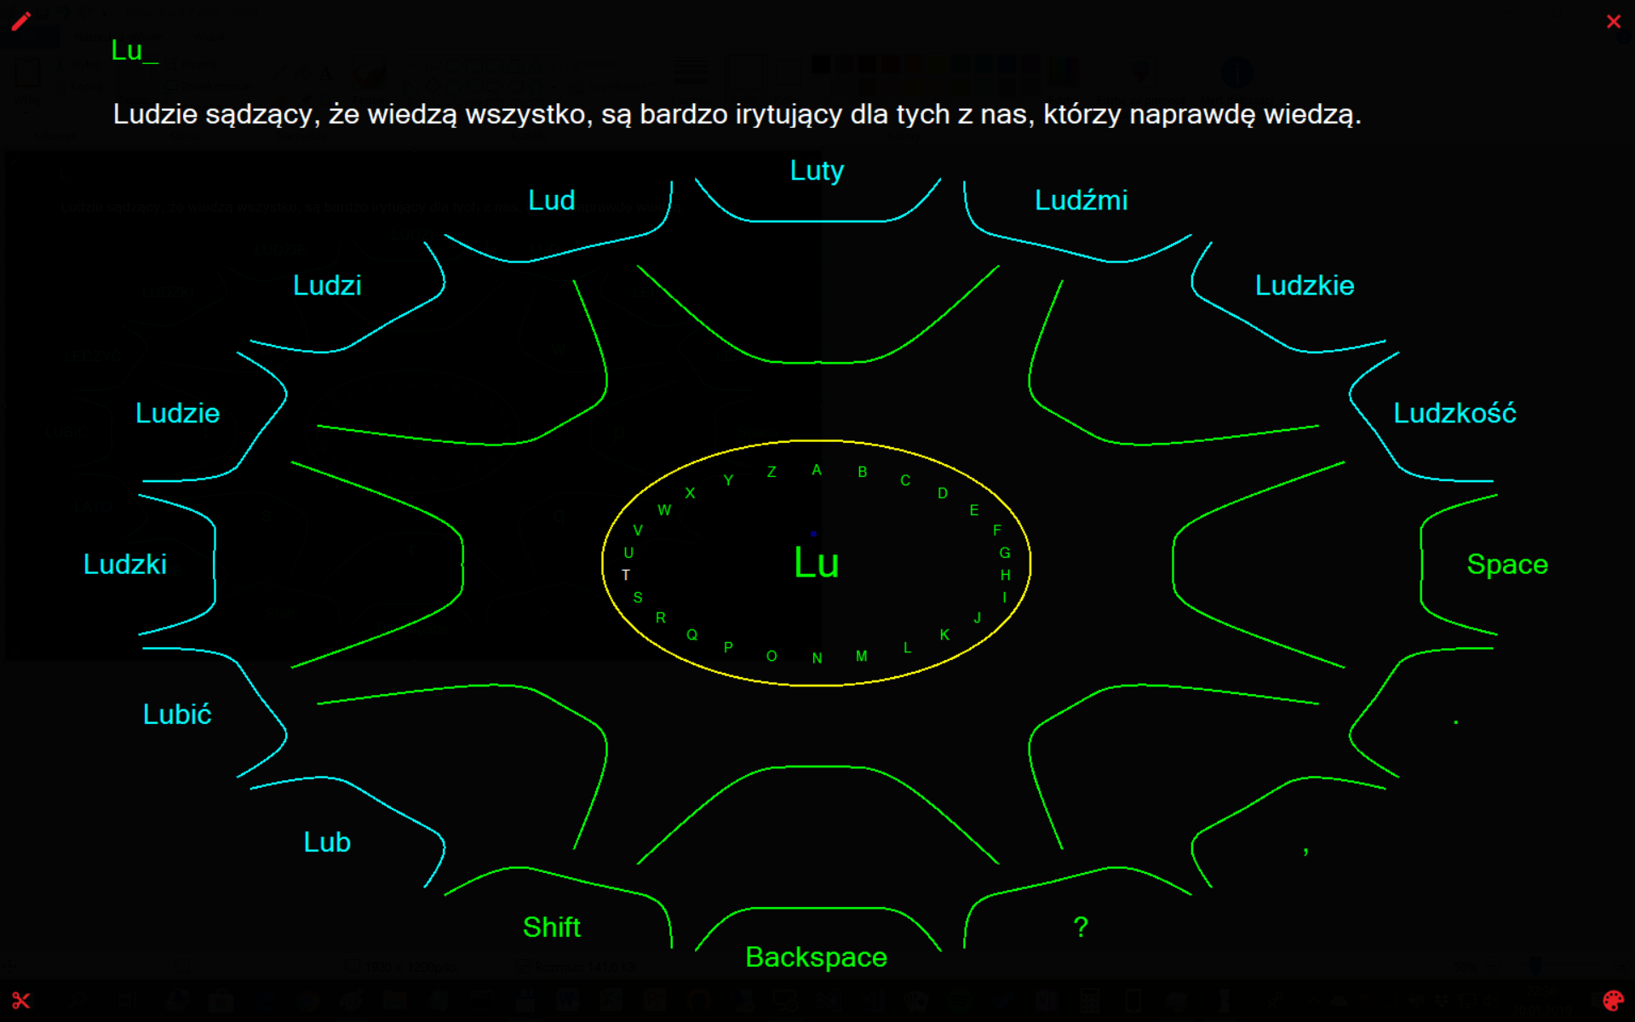
Klawiatury „wzrokowe”
Jacek Matulewski – Aplikacje sterowane wzrokowo

Slide 52
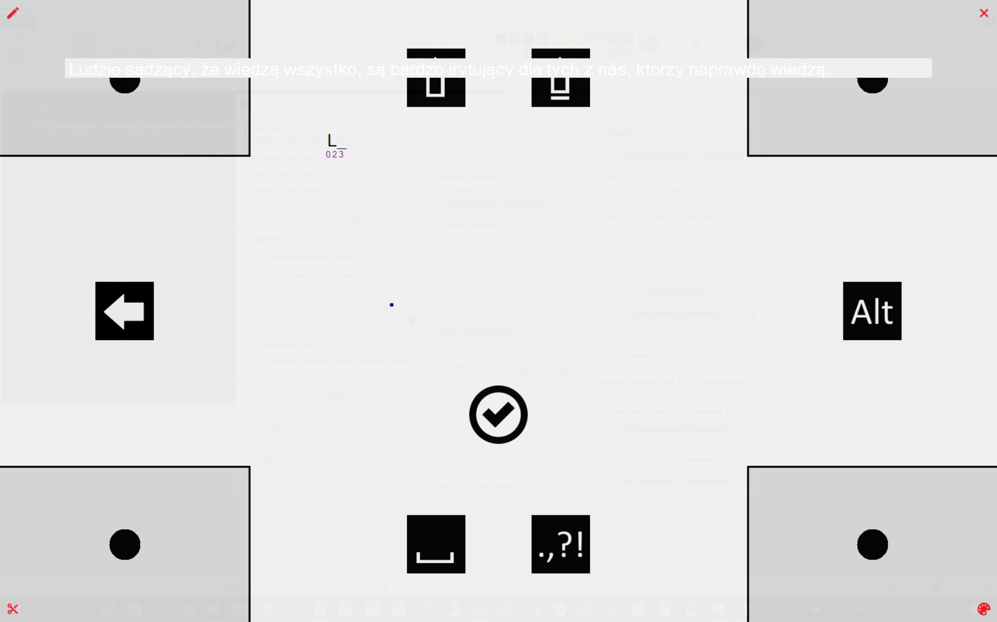
Klawiatury „wzrokowe”
Jacek Matulewski – Aplikacje sterowane wzrokowo

Slide 53
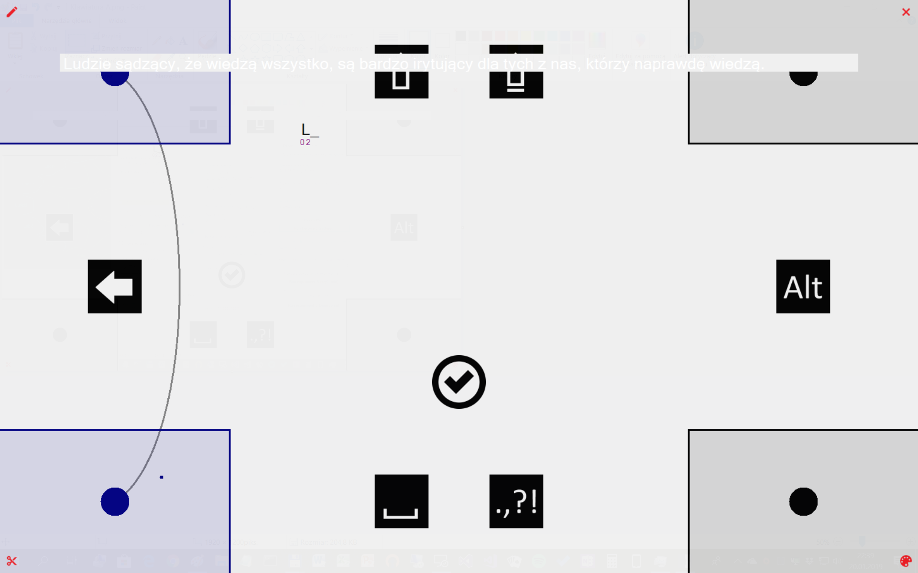
Klawiatury „wzrokowe”
Jacek Matulewski – Aplikacje sterowane wzrokowo

Slide 54
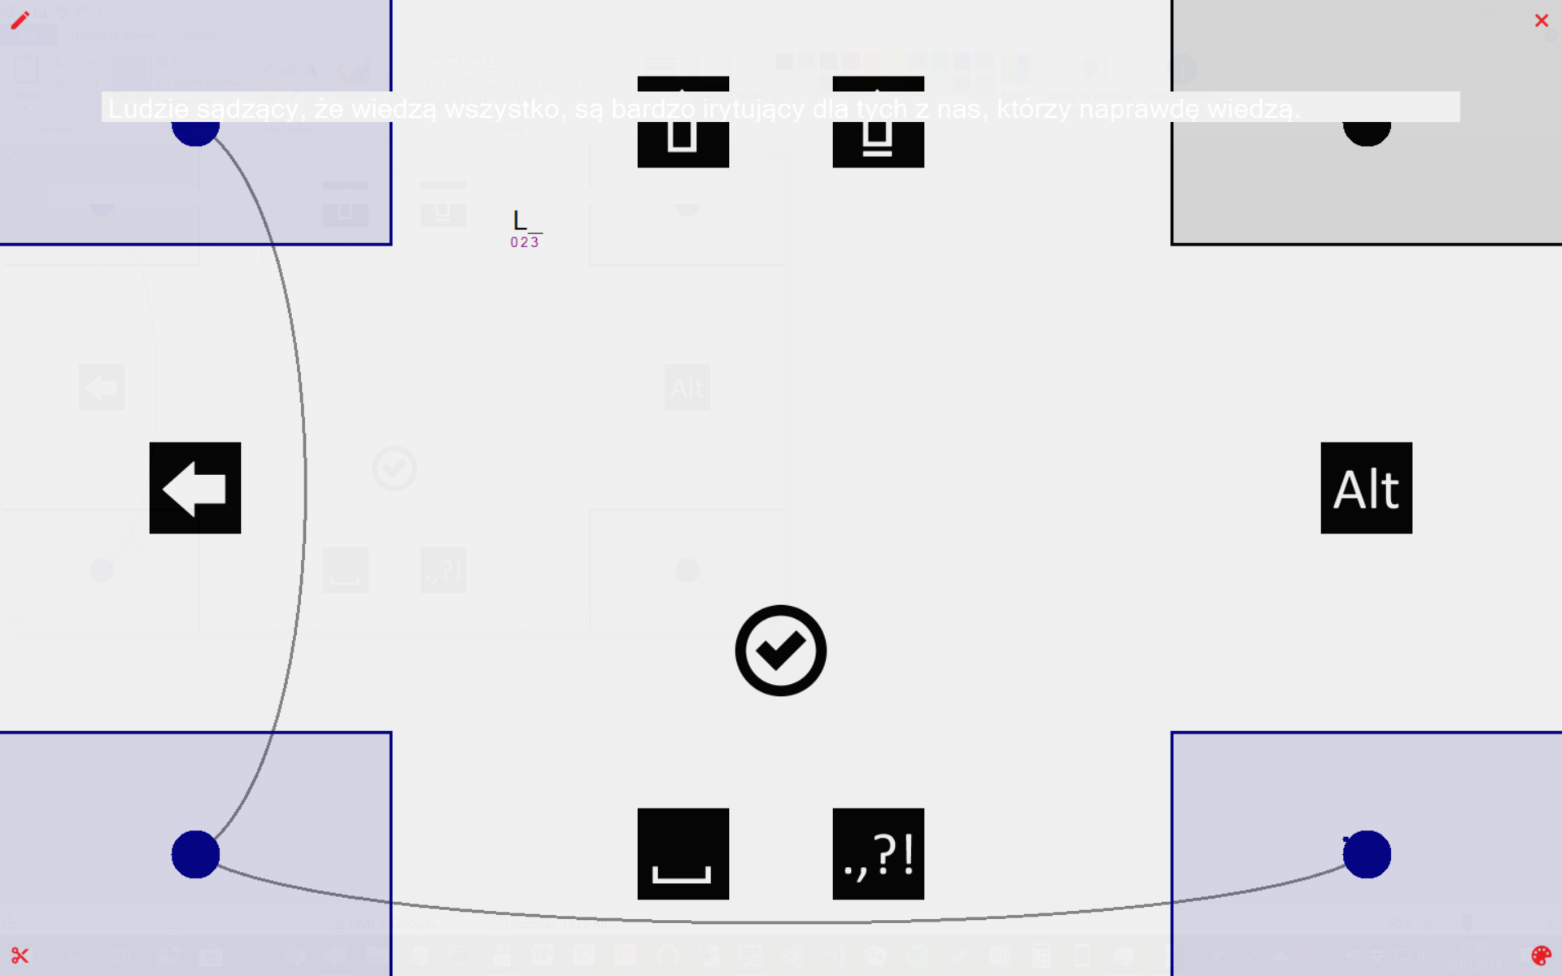
Klawiatury „wzrokowe”
Jacek Matulewski – Aplikacje sterowane wzrokowo

Slide 55
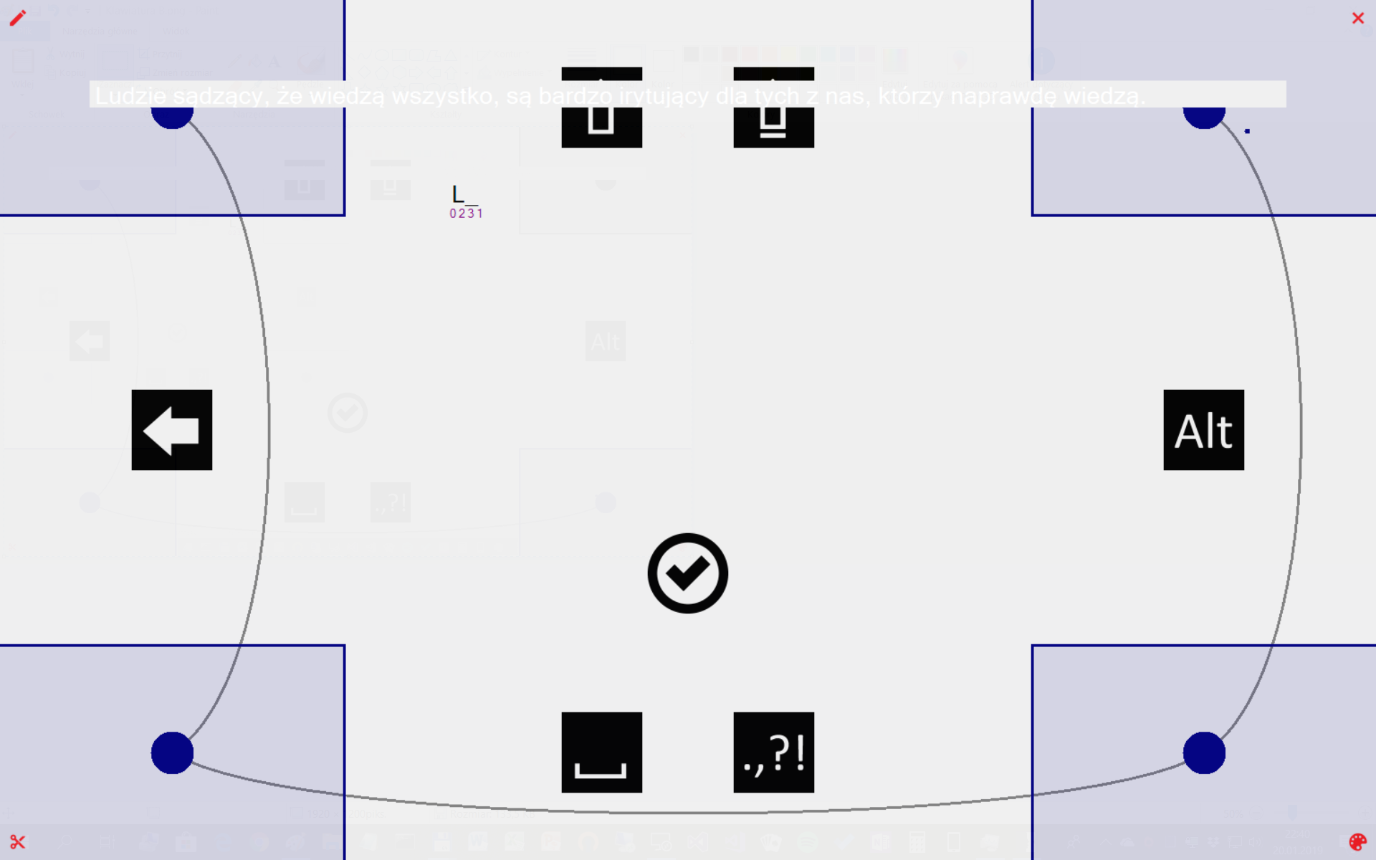
Klawiatury „wzrokowe”
Jacek Matulewski – Aplikacje sterowane wzrokowo

Slide 56
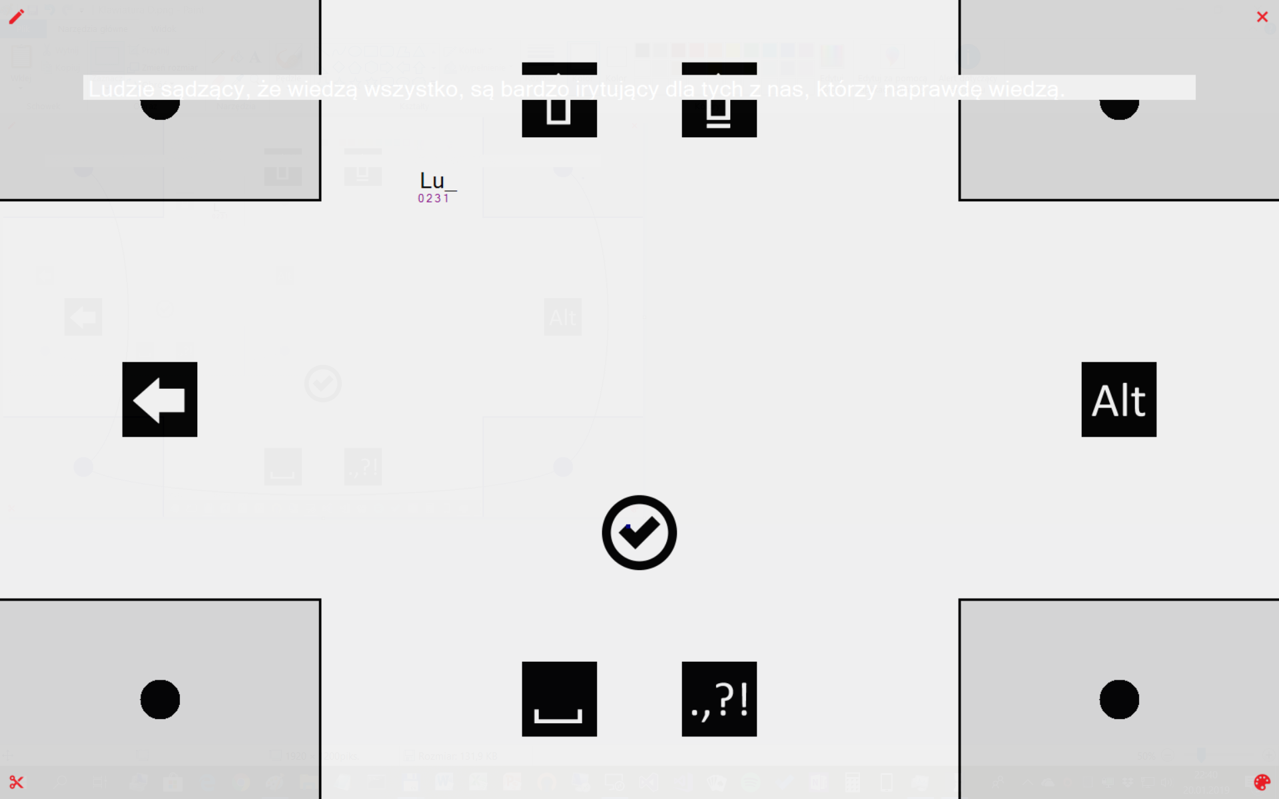
Klawiatury „wzrokowe”
Jacek Matulewski – Aplikacje sterowane wzrokowo

Slide 57
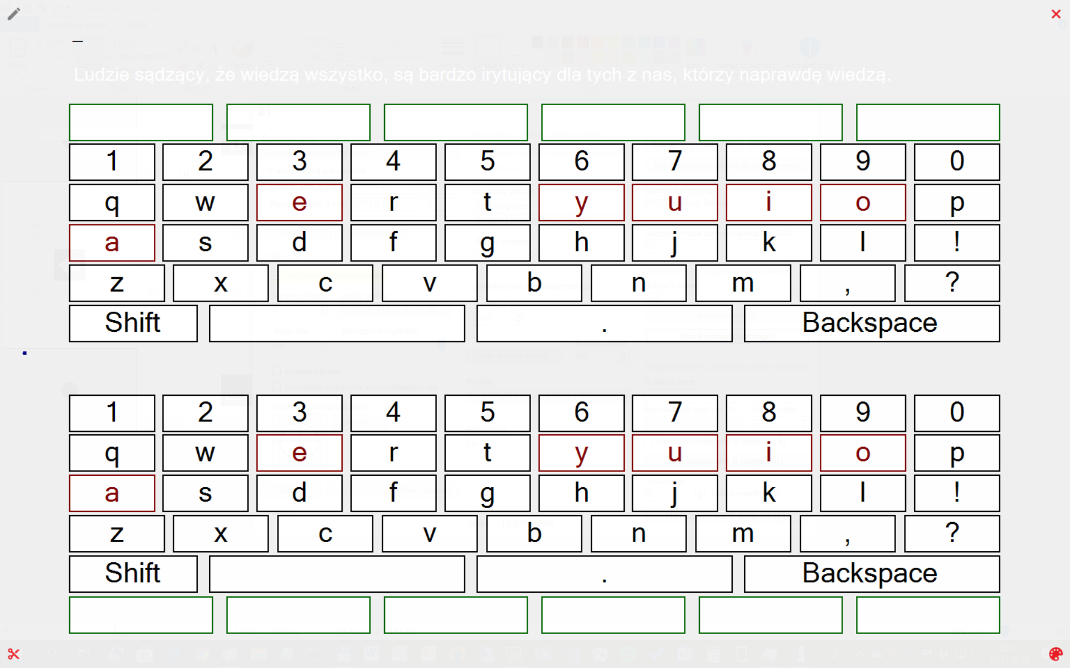
Klawiatury „wzrokowe”
Jacek Matulewski – Aplikacje sterowane wzrokowo

Slide 58
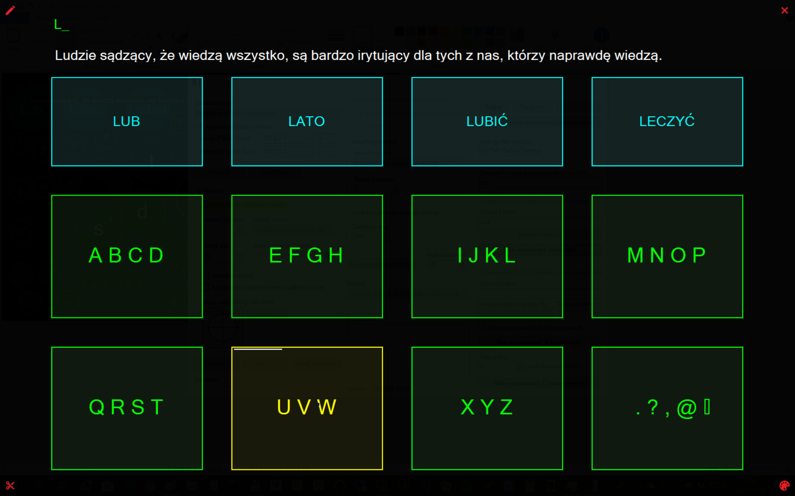
Klawiatury „wzrokowe”
Jacek Matulewski – Aplikacje sterowane wzrokowo

Slide 59
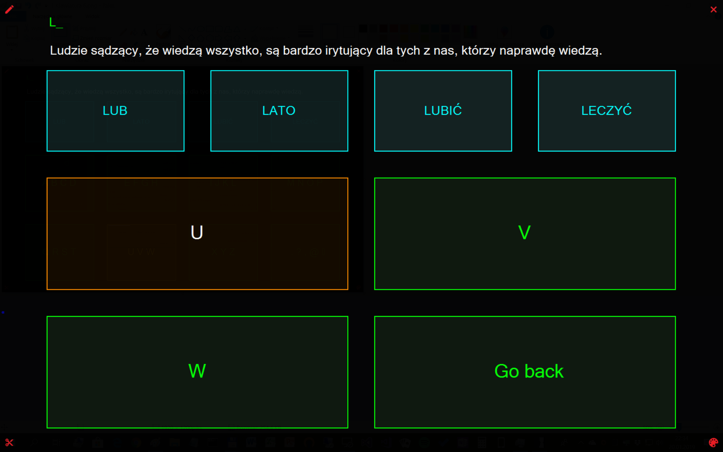
Klawiatury „wzrokowe”
Jacek Matulewski – Aplikacje sterowane wzrokowo

Slide 60
Badania z użyciem okulografu
mentalnej osi liczbowej

Slide 61
Eyetracker – MNL
Jacek Matulewski – Aplikacje sterowane wzrokowo
Zadanie: sygnalizować pojawienie się 5 (20%) przez naciśnięcie przycisku (gwarantuje stałą uwagę)
Badany słucha odczytywanych liczb nieparzystych: 1, 3, 5, 7, 9
Na ekranie znajdował się jedynie punkt fiksacji (czarna kropka)
Źródło: Myachykov i in. Ocular drift along the mental number line Psychological Research 80 (2016)

Slide 62
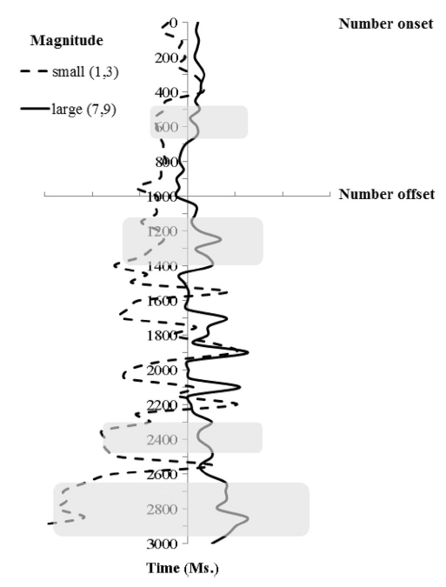
Eyetracker – MNL
Jacek Matulewski – Aplikacje sterowane wzrokowo
dźwięk
Automatyczny ruch oka w kierunku zgodnym z wartością liczby (por. SNARC)
Źródło: Myachykov i in. Ocular drift along the mental number line Psych. Res. 80 (2016)

Slide 63


Eyetracker – MNL
Jacek Matulewski – Aplikacje sterowane wzrokowo
9
Podaj dowolne liczby z przedziału 1-30: 1, 24, 17, 6, 20...
Kierunek i długość sakad poprzedzające wypowiedzenie liczb pozwalały przewidzieć ich wartości
sakady

Slide 64
GameLab
Jacek Matulewski
ZMK, Instytut Fizyki UMK
GameLab, LNK, ICNT UMK
e-mail: jacek@phys.uni.torun.pl
WWW: http://www.fizyka.umk.pl/~jacek
This work was partially supported by Academic Business Incubator of the Nicolaus Copernicus University as part of the project “Incubator of Innovation+” of the Ministry of Science and Higher Education financed as part of the systemic project “Increasing the human resources potential of the R & D sector in OP IR", in Action 4.4 PO IR.

